Slide 1

Einkommensteuerrecht –
Unternehmensbesteuerung I
WS 2016/2017
Dr. Martin Schiessl
Dr. Tobias Teufel

Slide 2
Gesamtübersicht
Einführung in das Steuerrecht
Einkommensteuer
Verfahrensrecht – AO/FGO
Gewerbesteuer
Körperschaftsteuer
Umsatzsteuer
Rechtsformwahl
Bilanzsteuerrecht

Slide 3
Einführung in das Steuerrecht

Slide 4
Einführung in das Steuerrecht
Überblick über die Unternehmensbesteuerung
Definition und Einteilung der Steuer
Das Steueraufkommen in Deutschland
Steuerliche Grundbegriffe
Elemente eines Steuertatbestandes
Rechtsquellen des Steuerrechts
Grundzüge des Besteuerungsverfahrens

Slide 5
§ 3 I AO
    § 3 I AO: Steuern sind Geldleistungen, die nicht eine Gegenleistung für
    eine besondere Leistung darstellen und von einem öffentlich-
    rechtlichen Gemeinwesen zur Erzielung von Einnahmen allen
    auferlegt werden, bei denen der Tatbestand zutrifft, an den das
    Gesetz die Leistungspflicht knüpft; die Erzielung von
    Einnahmen kann Nebenzweck sein.
Steuern (nicht: Gebühren, Beiträge)
    sind Geldleistungen, die einmalig oder laufend erhoben werden;
    stellen keine Gegenleistung für eine besondere Leistung des Staates dar;
    werden von einem öffentlich-rechtlichen Gemeinwesen kraft staatlicher Finanzhoheit auferlegt;
    werden grundsätzlich zur Erzielung von Staatseinnahmen erhoben, mitunter auch Lenkungszweck;
    müssen allen auferlegt werden, bei denen der Tatbestand zutrifft, an den das Gesetz die Leistungspflicht knüpft (Tatbestandsmäßigkeit und Tatbestandsbestimmtheit).

Slide 6
§ 3 I AO
 | Abgrenzung zu Steuern
Eine Gebühr ist eine öffentlich-rechtliche Geldleistung, die aus Anlass individuell zurechenbarer, öffentlicher Leistungen dem Gebührenschuldner (durch eine öffentlich-rechtliche Norm oder sonstige hoheitliche Maßnahme) einseitig auferlegt wird und dazu bestimmt ist, in Anknüpfung an diese Leistung deren Kosten ganz oder teilweise zu decken (vgl. BVerfGE 50, 217 [226]). | Gegenleistung Äquivalenzprinzip
Beiträge werden für die Bereitstellung einer Leistung unabhängig von ihrer tatsächlichen Inanspruchnahme erhoben. | Mögliche Gegenleistung

Slide 7
Einteilung aus juristischer Sicht
Personen (Subjekt)- steuern (Steuerpflicht bezieht sich auf eine Person) | Objekt- steuern (Steuerpflicht bezieht sich auf ein Objekt) | Verkehr- steuern (wirtschaftl. Verkehr von Gütern und Dienstleistungen) | Verbrauch- Steuern (Verbrauch von Gütern)
Einkommensteuer Körperschaftsteuer Solidaritätszuschlag Erbschaft- und Schenkungsteuer Kirchensteuer | Gewerbesteuer Grundsteuer | Umsatz- und Einfuhrumsatz- steuer, Zölle Grunderwerbsteuer Versicherungsteuer Feuerschutzsteuer Rennwett- und Lotteriesteuer Kraftfahrzeugsteuer | Mineralölsteuer Tabaksteuer Branntweinabgabe Kaffeesteuer Biersteuer Schaumweinsteuer

Slide 8
Einteilung nach der Besteuerungsbasis
Ertrag-steuern (Besteuerung der Einkommens-erzielung) | Besteuer-ung des Vermögens-transfers | Substanz-steuern (Besteuerung von Besitz) | Verkehr-steuern (wirtschaftlicher Verkehr von Gütern und DLen) | Verbrauch-steuern (Verbrauch von Wirtschaftsgütern)
Einkommen- steuer Körperschaft- steuer Gewerbesteuer Kirchensteuer Solidaritäts- zuschlag | Erbschaft- und Schenkung- steuer | Grundsteuer | Umsatz- und Einfuhrumsatz- steuer, Zölle Grunderwerbst. Versicherungst. Feuerschutzst. Rennwett- und Lotteriesteuer | Mineralölsteuer Tabaksteuer Branntwein- abgabe Kaffeesteuer Biersteuer Schaumweinst.

Slide 9
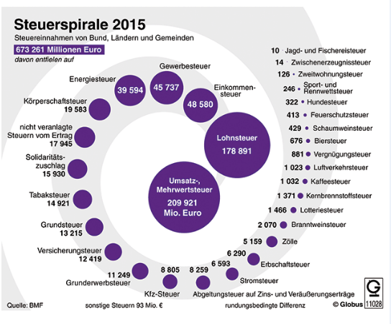
Steueraufkommen
NWB 2015 Heft Nr. 27 Seite 1979 ff

Slide 10
Grundbegriffe
Steuersubjekt (=Steuerpflichtiger)
  Das Steuersubjekt ist die nat. oder jur. Person, die durch Steuergesetze verpflichtet ist (zB zur Steuerzahlung, zur Abgabe einer Steuererklärung etc.); jede nat. Person erhält eine Steuernummer, die ihr gesamtes Leben unverändert bleibt (§ 139b AO)
Steuerobjekt (=Steuergegenstand)
  Das Steuerobjekt ist das Merkmal, an das die jeweilige steuerliche Norm die Steuerpflicht knüpft. Steuerobjekt kann ein Vorgang (z.B. ein Vermögens-übergang), ein Zustand (z.B. das Halten eines Hundes) oder ein Gegenstand (z.B. ein Grundstück) sein.

Slide 11
Grundbegriffe
Steuerschuldner
  Steuerschuldner ist diejenige nat. oder jur. Person, die zur Entrichtung der Steuer verpflichtet ist, weil sie den gesetzlichen Tatbestand verwirklicht hat.
Steuerzahler
  Steuerzahler ist grundsätzlich der Steuerschuldner. Ausnahmsweise können sich Abweichungen ergeben, wenn der Steuerzahler die Steuer für Rechnung eines anderen (des Steuerschuldners) abführt. Beispielsweise wird die Lohnsteuer vom Arbeitgeber für Rechnung des Arbeitnehmers an das Finanzamt abgeführt.

Slide 12
Grundbegriffe
Bemessungsgrundlage
  Die Bemessungsgrundlage (BMG) ist die Größe, die das Steuerobjekt quantifiziert (z.B. Höhe des zu versteuernden Einkommens, Höhe des Gewerbeertrags, Wert des Nachlasses).
Steuersatz
  Der Steuersatz ist Größe, aus der sich die Steuerschuld als vom Hundertsatz oder als fester Geldbetrag pro Einheit der Bemessungsgrundlage ergibt.
  Der Steuersatz kann von der Höhe der Bemessungsgrundlage unabhängig sein (konstanter Steuersatz) oder mit ihrer Höhe variieren (variabler Steuersatz). Im Rahmen der Einkommensteuer werden progressive Tarife verwendet, im Rahmen der Körperschaftsteuer hingegen ein konstanter Tarif.

Slide 13
Elemente eines Steuertatbestandes
Steuerbarkeit:
    Wer (Steuersubjekt) und Was (Steuerobjekt) ist steuerpflichtig ?
Steuerpflicht:
    Persönliche und sachliche Steuerbefreiungen
Steuerschuld:
    Worauf (Bemessungsgrundlage) ist wieviel (Steuersatz) Steuer zu zahlen ?

Slide 14
Rechtsquellen und ihre Bindungswirkung
Gesetze | Durchführungs-verordnungen | Recht-sprechung | Verwaltungs-anweisungen | Schrifttum
Allg. Steuer-gesetze (AO, BewG) Besondere Steuergesetze (EStG, KStG, ...) Zwingende Einhaltung durch Verwaltung, Gerichte und Steuerpflichtige | EStDV, UStDV... Auf Grund gesetzlicher Ermächtigung kann die Finanzverwaltung Verordnungen erlas-sen. Rechtsnormcharakter Art. 80 GG | EU-Ebene: EuGH Bundesebene: BFH Länderebene: FG Gerichte entschei-den bei Streitig-keiten in Steuer-angelegenheiten | BMF-Schreiben Richtlinien (EStR, UStR...) Dienstanweisun-gen einer übergeordneten Behörde | Kommentare Ausätze in Fachzeitschrift Hilfsfunktion bei der Auslegung steuerlicher Normen
Gesetze und Durchführungsver-ordnungen sind Recht und binden daher Gerichte und Finanzverwaltung |  |  | Binden ausschließlich die Finanz-verwaltung | Keine Bindungs-wirkung

Slide 15

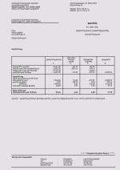
Grundzüge des Besteuerungsverfahrens

Slide 16
Einkommensteuer

Slide 17
Einkommensteuer
Persönliche Steuerpflicht
Sachliche Steuerpflicht
Ermittlung der Einkünfte
Einkunftsarten
Bemessungsgrundlage
Veranlagung
Steuertarif

Slide 18
Allgemeines
Personensteuer/Ertragsteuer
Einkommensteuer der natürlichen Person
  Körperschaftsteuer ist „ESt der juristischen Person“
  Personengesellschaften unterliegen weder ESt noch KSt
  (Gesellschafter unterliegen der ESt oder KSt, Gesellschaft
  selbst höchstens der GewSt): Transparenzprinzip
SolZ und KiSt knüpfen an ESt an („Zuschlagsteuern“)
Besteuerung nach Maßgabe der wirtschaftlichen Leistungsfähigkeit

Slide 19
Persönliche Steuerpflicht § 1 EStG
Unbeschränkte
Steuerpflicht
§ 1 Abs. 1 EStG
Fiktive unbeschränkte
Steuerpflicht
§ 1 Abs. 3 EStG
Beschränkte
Steuerpflicht
§ 1 Abs. 4 EStG
Natürliche Person
Im Inland entweder einen Wohnsitz
(§ 8 AO) oder ihren gewöhnlichen Aufenthalt
(§ 9 AO)
Grenzpendler-Regelung
Natürliche Person auf Antrag
Mind. 90% der Einkünfte unterliegen der dt. ESt oder die nicht der dt. ESt unterliegenden Einkünfte übersteigen nicht Grundfreibetrag
§ 1a EStG beachten!
Natürliche Person
Im Inland weder Wohnsitz noch gewöhnlichen Aufenthalt
Inländische Einkünfte nach § 49 EStG
Welteinkommensprinzip
Territorialitätsprinzip

Slide 20
Unbeschr. Steuerpflicht (§ 1 Abs. 1 EStG)
Subjekt der unbeschränkten Steuerpflicht ist jede natürliche Person, die einen Wohnsitz (§ 8 AO) oder ihren gewöhnlichen Aufenthalt (§ 9 AO) im Inland hat.
  Inland: Das gesamte Staatsgebiet der BRD (nicht iSd USt!)
  Wohnsitz: Einen Wohnsitz hat jemand dort, wo er eine
  Wohnung unter Umständen inne hat, die darauf schließen
  lassen, dass er sie beibehalten und benutzen wird.
        Wohnung ist jeder objektiv zum Wohnen geeignete Raum;
        Eine Wohnung hat inne, wer tatsächlich über sie verfügen kann und sie als Bleibe nicht nur vorübergehend benutzt;
        Maßgeblich sind die objektiven Umstände;
        Polizeiliche Meldung unerheblich, höchstens Indiz.

Slide 21
Unbeschr. Steuerpflicht (§ 1 Abs. 1 EStG)
    Gewöhnlicher Aufenthalt: Den gewöhnlichen Aufenthalt hat jemand dort, wo er sich unter Umständen aufhält, die erkennen lassen, dass er an diesem Ort nicht nur vorübergehend verweilt.
      Vermutung des gewöhnlichen Aufenthalts bei zusammenhängendem Zeitraum von mehr als sechs Monaten (§ 9 S. 2 AO); Ausnahme: Aufenthalte zu Kur-, Erholungs- oder Besuchszwecken;
      Kurzfristige Unterbrechungen (zB Familienheimfahrten) sind unschädlich;
      es kommt auf die objektiven Umstände an.

Slide 22
Fiktive unbeschr. Steuerpflicht (§ 1 III)
Qualitative Voraussetzungen
Quantitative Voraussetzungen
Natürliche Personen unabhängig von deren Staatsbürgerschaft
ohne Wohnsitz oder gewöhnlichen Aufenthalt im Inland
die ihr Einkommen ganz oder fast ausschließlich im Inland beziehen
die Einkünfte nach § 49 EStG erzielen
die jährlich einen Antrag stellen
Gesamteinkünfte unterliegen im KJ zu mind. 90% der deutschen ESt oder
die nicht der deutschen ESt unterliegenden Einkünfte übersteigen nicht Grundfreibetrag
Nachweis der nicht der deutschen ESt-Pflicht unterliegenden Einkünfte durch
Bescheinigung der ausländischen Steuerbehörden
Rechtsfolge:
Natürliche Person wird als unbeschränkt steuerpflichtig behandelt
Wirkung der fiktiven unbeschränkten Steuerpflicht sind auf die inländischen Einkünfte nach § 49 EStG beschränkt (kein Welteinkommensprinzip)
Keine Zusammenveranlagung gem. § 26 Abs. 1 EStG (Ehegattensplitting), aber
§ 1a EStG beachten!

Slide 23
EU-Familienangehörige (§ 1a EStG)
Anforderungen an die Person des Steuerpflichtigen:
    Staatsangehörigkeit eines EU- oder EWR-Staates
    (= EU + Norwegen, Island, Liechtenstein)
    Unbeschränkte Steuerpflicht nach § 1 Abs. 1 EStG und Erfüllung der quantitativen Voraussetzungen des § 1 Abs. 3 S. 2-4 EStG
    oder unbeschränkte Steuerpflicht nach § 1 Abs. 3 EStG

Slide 24
Vorteile §§ 1 Abs. 3 bzw. 1a EStG
Besteuerung der Grenzpendler (§ 1 Abs. 3 EStG) | Zusätzliche Privilegien für EU/EWR-Bürger (§ 1a EStG)
Sonderausgaben Außergewöhnliche Belastungen … alle Vergünstigungen, die an die unbeschränkte Steuerpflicht anknüpfen | Zusammenveranlagung mit Splittingtarif (§ 26 Abs. 1 EStG) Realsplitting (§ 10 Abs. 1 Nr. 1EStG)

Slide 25
Beispiel
Fall: Zusammenveranlagung im EU/EWR-Fall
Ein Ehepaar lebt nicht getrennt: Der Ehemann Ö, österreichischer Staatsbürger mit Familienwohnsitz in Wien, erzielte 01 ausschließlich Einkünfte aus der Beteiligung an einer deutschen KG. Seine Ehefrau (Schweizerin) erzielt in Österreich Einkünfte aus Kapitalvermögen von
€ 8.900.
Fallvariante: Die deutsche Beteiligung an der KG wird nicht von Herrn Ö, sondern von der Ehefrau gehalten, während Herr Ö die Einkünfte aus Kapitalvermögen in Österreich bezieht.

Slide 26
Lösungshinweise – (1)
Grundfall:
Die Eheleute Ö sind nicht unbeschränkt steuerpflichtig gem. § 1 Abs. 1 Satz 1 EStG, da sie weder ihren Wohnsitz noch ihren gewöhnlichen Aufenthalt im Inland haben. Ö kann aber gemäß § 1 Abs. 3 EStG auf Antrag als unbeschränkt steuerpflichtig gelten, da die inländischen Einkünfte im Kalenderjahr 01 zu 100% der deutschen Einkommensteuer unterliegen. Frau Ö hingegen kann in Deutschland nicht auf Antrag als unbeschränkt steuerpflichtig gelten, da ihre ausländischen Einkünfte sowohl die absolute Grenze von € 8.652 als auch die relative Grenze (10%) überschreiten. Nun ist
§ 1a Nr. 2 EStG zu prüfen, da unter Vorliegen bestimmter Bedingungen das Ehegattensplitting möglich wird. Herr Ö ist EU/EWR-Bürger und ist auf Antrag unbeschränkt steuerpflichtig im Inland. Da das Ehepaar in 01 nicht getrennt lebt und Frau Ö weder ihren Wohnsitz noch ihren gewöhnlichen Aufenthalt im Inland hat, sondern in einem EU/EWR-Staat ansässig ist und die Einkunftsgrenzen nicht überschritten werden, kann das Ehepaar gem. § 1a Abs. 1 Nr. 2 i.V.m. § 26 Abs. 1 Satz 1, § 26b EStG in 01 zusammen veranlagt werden. Die Staatsangehörigkeit der Frau Ö spielt keine Rolle.

Slide 27
Lösungshinweise (2)
Fallvariante:
Frau Ö kann sich zwar nach § 1 Abs. 3 EStG auf Antrag als unbeschränkt steuerpflichtig veranlagen lassen. Eine Zusammenveranlagung nach § 1a Abs. 1 Nr. 2 EStG scheidet jedoch aus, weil Frau Ö als Schweizerin nicht EU/EWR-Bürgerin ist; die Schweiz zählt nicht zur EU bzw. EWR.

Slide 28
Beschr. Steuerpflicht (§ 1 Abs. 4 EStG)
Steuersubjekt:
      Subjekt der beschränkten Steuerpflicht ist jede natürliche Person,
      die weder Wohnsitz noch gewöhnlichen Aufenthalt im Inland
      hat, aber inländische Einkünfte iSd § 49 EStG erzielt.
Steuerobjekt:
Objekt der beschränkten Steuerpflicht sind alle inländischen Einkünfte iSd § 49 EStG.
Beispiele:
Franzose mit Wohnsitz in Paris vermietet in Mannheim eine Wohnung.
Belgier, wohnhaft in Brüssel, ist im Inland angestellt und fährt täglich nach Hause.

Slide 29
Überblick Einkünfte § 49 EStG (1)
    Einkünfte aus einer im Inland betriebenen Land- und Forstwirtschaft
    Einkünfte aus Gewerbebetrieb:
        Für den im Inland eine Betriebsstätte (§ 12AO) unterhalten wird
        Für den im Inland ein ständiger Vertreter (§ 13 AO) bestellt ist
        Durch im Inland ausgeübte künstlerische, sportliche, artistische oder unterhaltende Darbietungen (z.B. Teilnahme an Talkshow)
        Veräußerung von inländischen Anteilen iSd § 17 EStG
        Vermietungseinkünfte, wenn das unbewegliche Vermögen, die Sachinbegriffe oder Rechte im Inland belegen sind oder in ein inländisches Register eingetragen sind
        Veräußerung von unbeweglichem Vermögen, Sachinbegriffen oder Rechten in bestimmten Fällen
    Einkünfte aus selbständiger Arbeit, die im Inland ausgeübt oder verwertet wird
    Einkünfte aus nichtselbständiger Arbeit, die im Inland ausgeübt oder verwertet wird (einschl. der Vergütungen von Geschäftsführern, Prokuristen und Vorstandsmitgliedern einer Gesellschaft mit Geschäftsleitung im Inland)

Slide 30
Überblick Einkünfte § 49 EStG (2)
    Einkünfte aus Kapitalvermögen:
        Dividenden/Gewinnanteile, falls Schuldner Wohnsitz, Geschäftsleitung oder Sitz im Inland hat
        Zinsen aus Forderungen wenn das Kapitalvermögen durch inländischen Grundbesitz (etc.) gesichert ist
        Einnahmen aus der Veräußerung von Zins- und Dividendenscheinen
    Bestimmte sonstige Einkünfte iSd § 22 EStG

Slide 31
Überblick über die persönliche Steuerpflicht
ja
Wohnsitz (§ 8 AO) oder gewöhnlicher Aufenthalt
(§9 AO) im Inland
nein
ja
Erzielung des Einkommens ganz oder fast ausschließlich im Inland (§ 1 Abs. 3 EStG)
nein
Erzielung inländischer Einkünfte iSd § 49 EStG
ja
nein
Unbeschränkte Steuerpflicht
(§ 1 Abs. 1 EStG)
Unbeschränkte Steuerpflicht
(§ 1 Abs. 3, § 1a EStG)
auf Antrag!
Beschränkte Steuerpflicht
(§ 1 Abs. 4 EStG)
Keine Steuerpflicht nach deutschem EStG
Versteuerung sämtlicher in- und ausländischer Einkünfte (Welteinkommen)
Versteuerung inländischer Einkünfte
§ 49 EStG

Slide 32
Beschränkte Steuerpflicht
1) Der Schweizer Rudolf Rückhand wohnt in einem Apartment in Köln. Als Tennisprofi hält er sich pro Jahr ca. 300 Tage bei Turnieren im Ausland auf.
2) Der brasilianische Forstwirt Juan Gazpacho besitzt neben
umfangreichen Wäldereien in Brasilien auch 5 ha Wald in der Nähe von
Freiburg. Die Bewirtschaftung erfolgt nach seinen Anweisungen durch
den Förster des Nachbarreviers. Gazpacho selbst kommt nur zur
Jagdzeit für einige Wochen in seine Schwarzwälder Jagdhütte. 01 hat er
den gesamten Besitz verkauft.
3) Der auf Madeira ansässige Schiffsbauer Jose Carreras vertreibt seine Yachten in Deutschland durch die Maklerfirma M-GmbH in Hamburg.
Diese besorgt für ihn die Vermittlung und den Abschluss von
Kaufverträgen über bereits fertig gestellte Schiffe und nimmt
Bestellungen für den Bau neuer Schiffe entgegen. Die M-GmbH nimmt
diese Aufgaben seit Jahren wahr und richtet sich dabei nach den
Anweisungen von Jose Carreras.

Slide 33
Beschränkte Steuerpflicht
4) Der libanesische Rechtsanwalt Yahia Soliman berät seinen Mandanten Karim Gezzar in seinem Büro in Beirut (Libanon). Gezzar hatte auf einer Urlaubsfahrt am 2.1.01 in der Kölner Innenstadt einen Verkehrsunfall verursacht. Für die Verhandlung vor dem Landgericht Köln fertigt Soliman einen gutachterlichen Schriftsatz, der im Prozessverlauf verwertet wird. Das Honorar für seine Tätigkeit erhält Soliman von Gezzar am 10.9.02 persönlich
übergeben in seiner Kanzlei in Beirut.
5) Jennifer Schmidt arbeitet seit vielen Jahren als Stewardess für eine große deutsche Fluggesellschaft. Vor einigen Jahren lernte Jennifer bei einem Transatlantikflug des Schweizer Piloten Konrad Toens kennen. Noch im selben Jahr zog Jennifer Schmidt zu Konrad Toens in die Schweiz. Nach einer Babypause arbeitet Jennifer Schmidt, die immer noch in der Schweiz lebt, seit Anfang 01 wieder für die deutsche Fluggesellschaft.

Slide 34
Beschränkte Steuerpficht
6) Der saudi-arabische Kapitalanleger Mohamed Ali unterhält ein Konto und ein Depot bei einer deutschen Großbank sowie weitere Kapitalbeteiligungen in Deutschland. Die in Deutschland erzielten Kapitalerträge werden teils nach Saudi-Arabien transferiert, teils zu Neuinvestitionen in Deutschland verwandt. Im Jahr 01 verzeichnet er folgende Einnahmen:
  Einen Gewinnanteil von EUR 10.000 aus einer Beteiligung als (typisch) stiller Gesellschafter an einer OHG mit Sitz in Stuttgart.
  EUR 5.000 Zinsen aus einer 8%-Anleihe der Deutschen Bahn AG. Die Bank erwarb für den Betrag auftragsgemäß weitere Wertpapiere.
  Zinsen in Höhe von EUR 8.000 aus einem hingegebenen Darlehen in Höhe von EUR 100.000, das er seiner in Köln verheirateten Schwester zum Aufbau einer Firma gegeben hat. Das Darlehen ist durch eine Hypothek an einem Grundstück in Düsseldorf gesichert.

Slide 35
Lösungshinweise
1) Tatsächliche Verfügungsmacht über eine inländische Wohnung = Wohnsitz
(§ 8 AO); unbeschränkte Einkommensteuerpflicht
2) Jagdhütte stellt keinen Wohnsitz dar (Tz. 4 AEAO zu § 8 AO); beschränkte Steuerpflicht nach § 49 Abs. 1 Nr. 1 EStG: Forstwirtschaft wird im Inland betrieben, da die bewirtschafteten Grundstücke im Inland liegen (Leitung der Bewirtschaftung spielt hier keine Rolle); vgl. BFH vom 17.12.1997, I R 95/96, BStBl. II1998, S. 260
3) Beschränkte Steuerpflicht nach § 49 Abs. 1 Nr. 2 a EStG; M-GmbH wird für Carreras als „ständiger Vertreter“ im Inland tätig (§ 13 AO)
4) Soliman hat seine Tätigkeit weder im Inland ausgeübt noch verwertet. Verwertet wird eine selbständige Arbeit im Inland nur dann, wenn der Erfolg einer im Ausland ausgeübten Tätigkeit im Inland eintritt. Dies ist hier nicht gegeben, da der Auftraggeber selbst im Ausland ansässig ist und die Honorarzahlung im Ausland erfolgt; vgl. BFH vom 28.06.2006, I R 92/05, BStBl. II 2007, S. 100
5) Beschränkte Steuerpflicht nach § 49 Abs. 1 Nr. 4 e EStG

Slide 36
Lösungshinweise
6)
  Beschränkte Steuerpflicht nach § 49 Abs. 1 Nr. 5 a EStG – Schuldnerin der Kapitalerträge nach § 20 Abs. 1 Nr. 4 EStG hat ihren Sitz im Inland
  Einnahmen i.S.d. § 20 Abs. 1 Nr. 7 EStG – keine beschränkte Steuerpflicht, da in § 49 Abs. 1 Nr. 5 c aa EStG explizit ausgenommen
  Beschränkte Steuerpflicht nach § 49 Abs. 1 Nr. 5 c aa EStG, da die Darlehensforderung durch ein inländisches Grundstück gesichert ist

Slide 37
Einkommensteuer
Persönliche Steuerpflicht
Sachliche Steuerpflicht
Ermittlung der Einkünfte
Einkunftsarten
Bemessungsgrundlage
Veranlagung
Steuertarif

Slide 38
Was ist in D konkret steuerpflichtig?
§ 2 Abs. 1 EStG: 7 Einkunftsarten (abschließend)
Maßgeblich ist das zvE nach § 2 Abs. 5 EStG, das in
mehreren Schritten ermittelt wird
§ 2 Abs. 3 EStG: Summe der Einkünfte aus den 7
Einkunftsarten, beinhaltet horizontalen und vertikalen
Verlustausgleich.

Slide 39
Horizontaler und vertikaler Verlustausgleich
--
G1 (+50) G2 (+100) G3 (-10) insges.: + 140
--
--
--
V+V (-20) insges.: - 20
--
Summe: + 120

Slide 40
Sachliche Steuerpflicht (1)
Ausgangspunkt der Ermittlung des zvE sind die 7 Einkunftsarten; diese lassen sich unterscheiden:
Nach der Art ihrer Er-
mittlung § 2 Abs. 2 EStG
Abgrenzung der Einkunfts-
arten untereinander
Gewinneinkunftsarten
1. Einkünfte aus Land-
und Forstwirtschaft
2. Einkünfte aus
Gewerbebetrieb
3. Einkünfte aus
selbständiger Arbeit
4. Einkünfte aus nicht-
selbständiger Arbeit
5. Einkünfte aus
Kapitalvermögen
6. Einkünfte aus Ver-
mietung und Verpachtung
7. Sonstige Einkünfte i.S.d.
§ 22 EStG
Haupteinkunftsarten
(ohne Subsidiaritätsklauseln,
Abgrenzung untereinander
erfolgt über Definition der
Einkunftsarten)
Überschusseinkunfts-
arten
Nebeneinkunftsarten
(mit Subsidiaritätsklauseln)
§ 20 Abs. 3, § 21 Abs. 3,
§ 22 Nr. 1, Nr. 3 EStG
Notes:
Hier schon einmal eingefügt der Vollständigkeit halber

Slide 41
Sachliche Steuerpflicht (2)
Steuerliche Berücksichtigung von Ausgaben:
Stehen in Zusammenhang mit
Einkünften iSd § 2 Abs. 1
Betreffen die Privatsphäre
Gewinneinkünfte
Überschusseinkünfte
  Abzug als Be-
  triebsausgaben
  § 4 Abs. 4 EStG
  Ausnahme: nicht
  abziehbare BA
  nach § 4 Abs. 5
  EStG
  Abzug als
  Werbungskosten
  § 9 EStG
Grundsatz: nicht
abzugsfähig, § 12 EStG
Ausnahmen:
Sonderausgaben
§ 10 EStG
Außergewöhnliche
Belastungen § 33 EStG
Notes:
Hier schon einmal eingefügt der Vollständigkeit halber

Slide 42
Schema zur Ermittlung der ESt
Einkünfte aus Land und Forstwirtschaft
+ Einkünfte aus Gewerbebetrieb
+ Einkünfte aus selbständiger Arbeit
+ Einkünfte aus nichtselbständiger Arbeit
+ Einkünfte aus Kapitalvermögen
+ Einkünfte aus Vermietung und Verpachtung
+ Sonstige Einkünfte i.S.d. § 22 EStG
Sachliche Leistungsfähigkeit
= Summe der Einkünfte aus den Einkunftsarten
= Summe der Einkünfte (§ 2 Abs. 3 EStG)
Altersentlastungsbetrag
Entlastungsbetrag für Alleinerziehende
- Abzug für Land- und Forstwirte
= Gesamtbetrag der Einkünfte (§ 2 Abs. 3 EStG)
- Verlustabzug § 10d EStG
- Sonderausgaben
- außergewöhnliche Belastungen
Persönliche Leistungsfähigkeit
= Einkommen (§ 2 Abs. 4 EStG)
- Kinderfreibetrag (sofern günstiger als Kindergeld)
- Sonstige vom Einkommen abzuziehende Beträge
= zu versteuerndes Einkommen (§ 2 Abs. 5 EStG)
= Bemessungsgrundlage der Einkommensteuer aus Steuertarif errechnet sich die
tarifliche Einkommensteuer
- Steuerermäßigungen nach §§ 34g, 35 EStG
= festzusetzende Einkommensteuer (§ 2 Abs. 6 EStG)

Slide 43
Steuerfreie Einnahmen §§ 3 ff EStG
Bestimmte Einnahmen innerhalb der 7 Einkunftsarten sind steuerbefreit:
§ 3 EStG: Nr. 1 a: Bar- und Sachleistungen aus Kranken-, Unfallversicherungen etc.
      Nr. 2: Lohnersatzleistungen wie Arbeitslosengeld
      Nr. 40: Teileinkünfteverfahren
§ 3b EStG: Zuschläge für Sonn-, Feiertags- und Nachtarbeit
§ 3c EStG: Verbot des Abzugs von Werbungskosten bzw. Betriebsausgaben
§ 32b EStG: Progressionsvorbehalt (Anwendung eines fiktiven Steuersatzes)

Slide 44
Beispiel zum Progressionsvorbehalt § 32b EStG
A: 50.000 € Arbeitslosengeld B: 100.000 € V+V
50.000 € V+V
Annahme: Steuersatz 25% bei 50.000 €, 35% bei 100.000 €
Ohne Progressionsvorbehalt:
A: 50.000 € steuerfrei B: 100.000 € steuerpflichtig
50.000 € steuerpflichtig mit 25% mit 35%
Mit Progressionsvorbehalt:
A: 50.000 € steuerfrei B: 100.000 € steuerpflichtig
50.000 € steuerpflichtig mit 35% mit 35%
(Steuersatz auf 100.000 € !!!)

Slide 45
Einkommensteuer
Persönliche Steuerpflicht
Sachliche Steuerpflicht
Ermittlung der Einkünfte
Einkunftsarten
Bemessungsgrundlage
Veranlagung
Steuertarif

Slide 46
Grundsätze der Ermittlung der Einkünfte (1)
Trennung von Einkommenserzielung und Einkommensverwendung: Nichtabzugsfähigkeit der Kosten der privaten Lebensführung gem. § 12 Nr. 1 EStG
Nettoprinzip (nur Nettoeinkünfte werden versteuert; BA bzw. WK sind abzuziehen)
Prinzip der Abschnittsbesteuerung:
  Realisationsprinzip, § 4 Abs. 1 EStG, § 5 Abs. 1 EStG
  Zufluss-Abfluss-Prinzip, § 11 EStG (Ausnahme: 10 Tage Regel bei wiederkehrenden Zahlungsströmen)
  Der Besteuerung unterliegen jeweils nur die im Ermittlungszeitraum bezogenen Einkünfte; Für Verluste besteht eine interperiodische Verrechnungsmöglichkeit.

Slide 47
Grundsätze der Ermittlung der Einkünfte (2)
Einkunftsermittlung als
Gewinnermittlung
Überschussermittlung
Einkunftsarten 1-3
Einkunftsarten 4-7
Betriebsvermögen vorhanden
kein Betriebsvermögen, sondern Privatvermögen vorhanden
§§ 4 bis 7k EStG
§§ 8 bis 9a EStG

Slide 48
Begriffsdefinitionen
Gewinn = Betriebseinnahmen - Betriebsausgaben
Überschuss = Einnahmen - Werbungskosten
Betriebseinnahmen / Einnahmen:
steuerpflichtige Zuflüsse von Gütern und Geld (Mehrungen des Betriebsvermögens / Vermögens)
Betriebsausgaben:
Aufwendungen die durch den Betrieb veranlasst sind (Minderungen des Betriebsvermögens, § 4 Abs. 4 EStG)
Werbungskosten:
Aufwendungen zur Erwerbung, Sicherung und Erhaltung der Einnahmen im Rahmen der Überschusseinkunftsarten (§ 9 Abs. 1 EStG)
Notes:
NEU

Slide 49
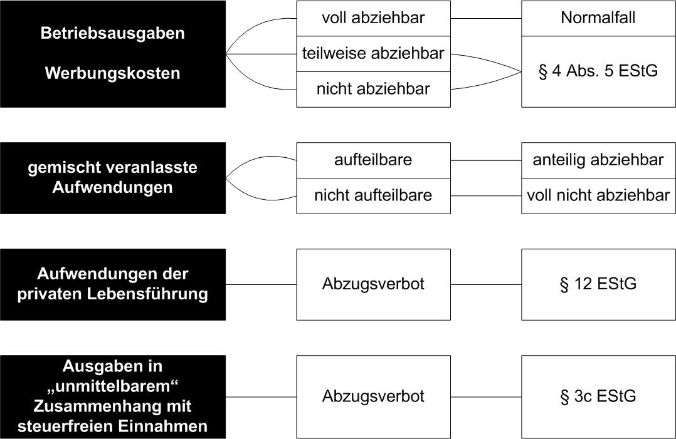
Abzugsfähigkeit von Ausgaben

Slide 50
Methoden der Einkunftsermittlung
Ordentliche Einkunftsermittlung
Gewinnermittlung
§§ 13, 15, 18 EStG
Überschussermittlung
der Einnahmen über
die Werbungskosten
§§ 19-22 EStG
Betriebsvermögens-
vergleich
Betriebseinnahmen-
Betriebsausgaben-
Überschussrechnung
Durchschnittssatz-
rechnung
§ 2 Abs. 2 Nr.2 EStG
Einnahmen
./. Werbungskosten
§ 4 Abs. 1 EStG
iVm § 5 EStG
Originäre
Steuerbilanz
§ 5 Abs. 1 EStG
derivative
Steuerbilanz
§ 4 Abs. 3 EStG
Betriebseinnahmen
./. Betriebsausgaben
§ 13a EStG
Periodenzurechnung nach dem Verursachungsprinzip
Periodenzurechnung primär nach dem Zufluss-Abfluss-Prinzip

Slide 51
Anwendungsbereich der Gewinnermittlungsmethoden
Methoden
§ 4 Abs. 1 EStG
§ 5 EStG
§ 4 Abs. 3 EStG
Anwender
Land- und Forstwirte
steuerrechtlich nach
§ 141 Abs. 1 AO buchführungspflichtig
freiwillig buchführend (auf Antrag nach § 13a Abs. 2 Nr. 1 EStG)
Überschreitung der Grenzen gem. § 13a Abs. 1 EStG und keine Gewinn-ermittlung nach § 4 Abs. 1 EStG freiwillig Betriebseinnahmen und
–ausgaben aufzeichnend
Gewerbetreibende
Buchführung vorhanden
Verpflichtung/freiwillig
weder buchführungspflichtig noch freiwillig buchführend
Freiberufler
freiwillig buchführend
nicht freiwillig buchführend

Slide 52
Methoden der Einkünfteermittlung (1)
Betriebsvermögensvergleich § 4 Abs. 1 Satz 1 EStG:
Betriebsvermögen (BV):
  Die Gesamtheit der der Erzielung von Einkünften der ersten drei Einkunftsarten gewidmeten Wirtschaftsgüter;
  Eigenkapital, Reinvermögen.
BV Ende des Wirtschaftsjahres
- BV Ende des vorangegangenen Wirtschaftsjahres
= BV-zuwachs bzw. –abnahme
+ Entnahmen (§ 4 Abs. 1 Satz 2 EStG)
- Einlagen (§ 4 Abs. 1 Satz 5 EStG)
= Gewinn bzw. Verlust § 4 Abs. 1 Satz 1 EStG

Slide 53
Methoden der Einkünfteermittlung (2)
Kriterien eines Wirtschaftsguts:
  alle Rechtsgegenstände sowie alle vermögenswerten Vorteile einschließlich tatsächlicher Zustände und konkreter Möglichkeiten
  Werthaltigkeit: Für die Erlangung des Vermögenswerts müssen Kosten entstanden sein, die einen Nutzen für mehrere Wirtschaftsjahre erbringen
  Eigenständigkeit: Das Wirtschaftsgut muss nach der Verkehrsanschauung als selbständige Einzelheit wahrgenommen werden und in dieser Eigenschaft von Bedeutung sein
  Verkehrsfähigkeit: Der Vermögenswert muss durch Veräußerung realisierbar sein; dabei fordert das Steuerrecht - im Gegensatz zu einer verbreiteten Meinung im Handelsrecht - keine Einzelveräußerbarkeit, sondern erachtet die Möglichkeit einer Übertragung im Rahmen einer Betriebsveräußerung für ausreichend

Slide 54
Methoden der Einkünfteermittlung (3)
Ertragsteuerliche Zuordnung von Wirtschaftsgütern
Betriebliche Nutzung
> 50 %
10 % < X < 50 %
< 10 %
Notwendiges Betriebsver-mögen
gewillkürtes Betriebs- oder Privatvermögen
Notwendiges Privatvermögen
Betriebsvermögen
Privatvermögen

Slide 55
Methoden der Einkünfteermittlung (4)
Entnahmen (§ 4 Abs. 1 Satz 2 EStG: Wirtschaftsgüter (Barentnahmen, Waren, Erzeugnisse, Nutzungen und Leistungen), die der Steuerpflichtige aus dem Betriebsvermögen für sich, für seinen Haushalt oder für andere betriebsfremde Zwecke im Laufe des Wirtschaftsjahres entnommen hat; Überführung von WGern in ausländische BS)
Einlagen (§ 4 Abs. 1 Satz 7 EStG: Wirtschaftsgüter (Bareinzahlungen und sonstige Wirtschaftsgüter), die der Steuerpflichtige dem Betriebsvermögen im Laufe des Wirtschaftsjahres zugeführt hat; Überführung von WGern in inländ. BS)
Nichtabzugsfähige Betriebsausgaben (§ 4 Abs. 5 EStG)

Slide 56
Exkurs Zinsschranke (§ 4 h EStG)
betroffene Unternehmen:
Kapitalgesellschaften
Personenunternehmen und -gesellschaften
betroffene Darlehen:
Gesellschafterdarl. bzw. von nahe stehenden Personen
Darlehen Dritter mit Rückgriff auf Gesellschafter
Normale Bankdarlehen

Slide 57
Zinsschranke - Funktionsweise
Zinsaufwand
Zinsertrag
Schuldzinsüberhang
30 % EBITDA
höherer Abzug möglich, wenn eine der 3 Ausnahmen greift
abzugsfähiger Zinsaufwand
Freigrenze (3 Mio. Euro)
Konzernfreie Gesellschaft
Escape-Klausel (Kapitalspiegel)
und bei KapG keine schädliche Gesellschafterfremdfinanzierung
(§ 8 a KStG)
Mindest-Abzug

Slide 58
Zinsschranke – Überblick
Kapitalgesellschaften, Personenunternehmen und -gesellschaften
Voller
Zinsabzug
ja
Ausnahme 1:
negativer Zinssaldo
< 3 Mio Euro
Bei Kap-Ges:
schädliche Gesellschafter-Fremdfinanzierung
ja
nein
ja
Ausnahme 2:
kein Konzern
Grundsatz
für alle Unternehmen
ja
Zinsabzug max: Zinsertrag +
30% "stl. EBITDA“
Ausnahme 3:
Escape-Klausel
„Kapitalspiegel“
nein

Slide 59
Zinsschranke – EBITDA-Vortrag
EBITDA-Vortrag = 30% des steuerlichen EBITDA abzgl. Nettozinsaufwand ← falls positiv
EBITDA-Vortrag eines jeden Jahres ist separat festzustellen
EBITDA-Vortrag verfällt nach max. 5 Jahren, soweit nicht verbraucht
Verbrauch bzw. Verfall in chronologischer Reihenfolge
EBITDA-Vortrag
Verfall > 5 Jahre
✗
Zinsaufwand
EBITDA-Vortrag
2012
2011
30% des EBITDA
2010
2010
2011
2012
2013
2014
2015
2016
…
Notes:
58

Slide 60
Methoden der Einkünfteermittlung (5)
Betriebsvermögensvergleich nach § 5 Abs. 1 EStG:
Derivative bzw. abgeleitete Buchführungspflicht (§ 140 AO): handelsrechtliche Pflicht greift auch für die Besteuerung;
Unterfall der Gewinnermittlung nach § 4 Abs. 1 EStG;
Maßgeblichkeit der handelsrechtlichen Buchführungspflicht für die stl. Gewinnermittlung (§ 5 Abs. 1 Satz 1 EStG);
Der stl. Gewinn knüpft an die handelsrechtlichen GoB an (materielle Maßgeblichkeit) bzw. an den konkreten Handelsbilanzansatz (formelle Maßgeblichkeit);
Die handelsrechtlichen GoB sind grundsätzlich maßgeblich für
  den Ansatz (Bilanzierung dem Grunde nach);
  die Bewertung (Bilanzierung der Höhe nach);
Ausnahme: spezielle steuerliche Vorschriften stehen dem entgegen!

Slide 61
Methoden der Einkünfteermittlung (6)
Beispiel für die Maßgeblichkeit der Handelsbilanz für die Steuerbilanz, § 5 Abs. 1 Satz 1 EStG:
Aktivierungspflicht von angeschafften Anlagegütern im Handelsrecht bleibt im Steuerrecht eine Aktivierungspflicht, obwohl es keine explizite Regelung dazu gibt.

Slide 62
Wegfall der umgekehrten Maßgeblichkeit
Sonderposten mit Rücklageanteil
Steuerliche Wahlrechte sind in Übereinstimmung mit
der Handelsbilanz auszuüben (umgekehrte Maßgeblichkeit)
    aber: handelsrechtlich Ansatzverbot für Passivposten
Folge - Steuerlich: Aufhebung der umgekehrten Maßgeblichkeit.
  Steuerliche Wahlrechte (z.B. 6b-Rücklagen) können auch weiterhin in Anspruch genommen werden - unabhängig von einem entsprechenden Ausweis in der HB
  Voraussetzung: Führung von besonderen Verzeichnissen (Inhalt u.a.: AK/HK, Abschreibungen, Tag der Anschaffung).

Slide 63
Methoden der Einkünfteermittlung (7)
Durchbrechung der Maßgeblichkeit der Handelsbilanz für die Steuerbilanz, § 5 Abs. 6 EStG:
Explizite steuerliche Vorschriften schreiben einen vom Handelsrecht
abweichenden Ansatz vor.
Beispiele:
  Rückstellungen für drohende Verluste aus schwebenden
  Geschäften müssen im Handelsrecht gebildet werden
  (§ 249 HGB). Die explizite Regelung im Steuerrecht
  (§ 5 Abs. 4a EStG) verhindert die Übernahme dieser Regelung.
  Spezielle Vorschriften zur Gebäudeabschreibung in der
  Steuerbilanz, § 7 Abs. 4 EStG.

Slide 64
Maßgeblichkeitsprinzip – Übersicht (1)
    Maßgeblichkeit der Handels- für die Steuerbilanz
    § 5 Abs. 1 Satz 1 EStG;
      Hr GoB bzw. konkrete Wertansätze in der HB sind für die stl.
      Gewinnermittlung maßgeblich;
      Durchbrechungen im Steuerrecht beachten;
    Umgekehrte Maßgeblichkeit § 5 Abs. 1 Satz 2 EStG;
      Streichung durch BilMoG
    Durchbrechung der Maßgeblichkeit § 5 Abs. 6 EStG;
      Explizite steuerliche Vorschriften (insbesondere § 5 Abs. 2-5 EStG).

Slide 65
Maßgeblichkeitsprinzip – Übersicht (2)
    Handelsrechtliche Bilanzierungswahlrechte, denen kein entsprechendes steuerliches WR gegenübersteht (wenn doch, wäre es ein Fall der umgekehrten Maßgeblichkeit):
      Hr Aktivierungswahlrecht StR Aktivierungsgebot
      Beispiel: Disagio § 250 Abs. 3 HGB WR § 5 Abs. 5 EStG
    Dieser allg. Grundsatz lässt sich so nicht einordnen in die Kategorien Maßgeblichkeit oder deren Durchbrechung.
    Entwickelt von der Rechtsprechung: das Steuerrecht will die Wahlrechte des Handelsrechts beseitigen (historisch).

Slide 66
Entgeltlich erworbener Geschäfts- oder Firmenwert
Handelsbilanz
Ansatzpflicht
Abschreibung: Nutzungsdauer = branchentypisch (z.B. 5 Jahre)
Handelsbilanz
Ansatzpflicht
Abschreibung: Nutzungsdauer = branchentypisch (z.B. 5 Jahre)
Steuerlich ist ein GoF bereits bisher als Wirtschaftsgut zu aktivieren
Nutzungsdauer für steuerliche Zwecke: 15 Jahre
Abweichung zwischen Handels-/Steuerbilanz aufgrund unterschiedlicher Nutzungsdauer
Steuerlich ist ein GoF bereits bisher als Wirtschaftsgut zu aktivieren
Nutzungsdauer für steuerliche Zwecke: 15 Jahre
Abweichung zwischen Handels-/Steuerbilanz aufgrund unterschiedlicher Nutzungsdauer

Slide 67
Selbst geschaffene immat. WGer des Anlagevermögens
    Handelsrecht: Ansatzwahlrecht
      Voraussetzung: hinreichend konkretisierbarer Vermögensgegenstand;
      Ausnahmekatalog (originärer GoF, Kundenlisten, etc.)
Steuerlich: Ansatzverbot
Weitere Abweichung zwischen Handels- und Steuerbilanz bei handelsrechtlicher Wahlrechtsausübung!

Slide 68
Aufwandsrückstellungen
 | Handelsrecht
Unterlassene Aufwendungen für Instandhaltung
Nachholung bis zu 3 Monate nach Abschlussstichtag | Ansatzpflicht
Nachholung 3 bis 12 Monate nach Abschlussstichtag | Ansatzverbot
Sonstige Aufwandsrückstellungen | Ansatzverbot
Hinweis: Handelsrechtliche Ansatzwahlrechte führten bereits bisher in der Vergangenheit zu einem steuerlichen Passivierungsverbot - Annäherung von Handels- und Steuerbilanz!

Slide 69
Herstellungskosten
 | HB = StB
 | Ansatz
Materialeinzelkosten , Fertigungseinzelkosten, Sondereinzelkosten Fertigung | Pflicht
Materialgemeinkosten, Fertigungsgemeinkosten, Werteverzehr Anlagevermögen | Pflicht
Verwaltungsgemeinkosten | Wahlrecht
Aufwendungen für soziale Einrichtungen | Wahlrecht
Freiwillige soziale Leistungen | Wahlrecht
Betriebliche Altersversorgung | Wahlrecht
Zinsen für FK | Wahlrecht
Forschungs-/Vertriebskosten | Verbot
Hinweis: Annäherung an IFRS, Angleichung des handelsrechtlichen an den steuerlichen Herstellungskostenbegriff.

Slide 70
Abweichungen HB und StB – Ansatz (1)
Handelsbilanz (BilMoG) | Steuerbilanz | Abweichung HB/StB (BilMoG)
Entgeltlich erworbener Geschäfts-/ Firmenwert: Aktivierungspflicht | Aktivierungspflicht | Keine Abweichung
Selbst erstellte immaterielle VG des AV: Aktivierungswahlrecht (Ausnahme: Marken, Drucktitel, Verlagsrechte, Kundenlisten) | Aktivierungsverbot | Abweichung möglich
Notes:
69

Slide 71
Abweichungen HB und StB – Ansatz (2)
Handelsbilanz (BilMoG) | Steuerbilanz | Abweichung HB/StB (BilMoG)
Rückst. für unterlassene Aufw. für Instandhaltung (Nachholung innerhalb von 3 Monten): Passivierungspflicht | Passivierungspflicht | Keine Abweichung
Rückst. für unterlassene Aufw. für Instandhaltung (Nachholung innerhalb von 3 - 12 Monten): Passivierungsverbot | Passivierungsverbot | Keine Abweichung
Aufwandsrückstellung nach § 249 Abs. 2 HGB: Passivierungsverbot | Passivierungsverbot | Keine Abweichung
Drohverlustrückstellungen: Passivierungspflicht | Passivierungsverbot § 5 Abs. 4 a EStG | Abweichung
Notes:
70

Slide 72
Abweichungen HB und StB – Ansatz (3)
Handelsbilanz (BilMoG) | Steuerbilanz | Abweichung HB/StB (BilMoG)
Passivierungsverbot für Passivposten, die steuerl. zulässig sind. Sog. SoPo mit Rücklageanteil (Aufhebung umgekehrte Maßgeblichkeit) | Inanspruchnahme steuerlicher Wahlrechte (z.B. § 6b EStG, R 6.6) nicht mehr von Passivierung in HB abhängig | Abweichung bei Passivierung in StB
Ingangsetzungs-/ Erweiterungsaufwand: Aktivierungsverbot | Aktivierungsverbot | Keine Abweichung
Notes:
71

Slide 73
Abweichungen HB und StB – Bewertung (1)
Handelsbilanz (BilMoG) | Steuerbilanz | Abweichung HB/StB (BilMoG)
HK: Material-, Fertigungs-gemeinkosten, Wertverzehr AV: Aktivierungspflicht | Aktivierungspflicht | i. d. R. keine Abweichung
AfA GoF: AfA-Pflicht im Rahmen der Nutzungsdauer (Bei Nutzungsdauer > 5 Jahre Angabe im Anhang) | AfA-Pflicht planmäßig über 15 Jahre | Abweichung möglich
Vorübergehende Wert- minderung im AV: Abschreibungsverbot (Wahlrecht für Finanzanlagen) | Abschreibungsverbot | Keine Abweichung Abweichung möglich bei Finanzanlagen
Notes:
72

Slide 74
Abweichungen HB und StB – Bewertung (2)
Handelsbilanz (BilMoG) | Steuerbilanz | Abweichung HB/StB (BilMoG)
Dauerhafte Wertminderung im AV: Abschreibungspflicht | Abschreibungswahlrecht (nach Gesetzeswortlaut; dann aber Verzeichnisführung; über Maßgeblichkeitsgrundsatz: Pflicht) | Keine Abweichung
Steuerrechtlich zulässige Abschreibungen: Abschreibungsverbot | Inanspruchnahme steuerl. Abschreibungs- wahlrecht künftig nicht mehr von Abschreibung in HB abhängig, z.B. Übertragung 6b (eigenständige stl. Wahlrechtsausübung mit Verzeichnisführung) | Abweichung möglich
Abschreibungen auf künftige Wertschwankungen im UV: Abschreibungsverbot | Abschreibungsverbot | Keine Abweichung
Notes:
73

Slide 75
Methoden der Einkünfteermittlung (8)
Bewertung von WG:
  Grundsätzlich Anschaffungskosten, Herstellungskosten;
  Teilwert nach § 6 Abs. 1 Nr. 1 Satz 2, Nr. 2 Satz 2 EStG: ist der TW
  aufgrund einer dauerhaften Wertminderung niedriger als die
  (fortgeführten) AHK, so kann er angesetzt werden; (vgl. TW-AfA);
  Teilwert ist der Betrag, den ein Erwerber des ganzen
  Unternehmens im Rahmen des Gesamtkaufpreises für das
  einzelne WG ansetzen würde;
Absetzung für Abnutzung (AfA; § 7 Abs. 1, 2 EStG):
  Grundsatz: planmäßige AfA - linear (monatsgenau!)
  für ab dem 1.1.2009 angeschaffte bewegliche WGer des AV:
  degressive AfA (25%); begrenzt für Anschaffungen bis 31.12.2010
  bei kleinen und mittleren Betrieben: zusätzlich 20% Sonderabschreibung
  (01.01.2009 – 31.12.2010); § 7 g EStG

Slide 76
GWG (§ 6 Abs. 2, 2a EStG) – Wahlrecht
GWG bis 410 € → Sofortaufwand oder Aktivierung/AfA über ND
WG über 410 € → zwingend Aktivierung/AfA über ND
oder
GWG bis 150 € → Sofortaufwand oder Aktivierung/AfA
GWG 150 € bis 1.000 € → Sammelposten/AfA über 5 Jahre
WG über 1.000 € → Aktivierung/AfA über ND
Notes:
75

Slide 77
Überblick
Schema zur Überleitung vom handelsrechtlichen zum steuerlichen Ergebnis
Handelsrechtliche Jahresergebnis
(vor Ertragsteuern und deren Rückstellungen)
+ Erhöhungen nach bilanzsteuerrechtlichen Vorschriften
./. Verminderungen nach bilanzsteuerrechlichen Vorschriften
(Stichwort: Disagio, Drohverlustrückstellung, TW-AfA wegen vorübergehender Wertminderung, Unterschiede HK)
___________________________________________________
= Steuerbilanzielles Ergebnis (vor Ertragsteuern und deren Rückstellungen)
./. Steuerfreie Einnahmen
+ Nichtabziehbare Betriebsausgaben
(z. B. § 4 Abs. 5 Nr. 1 EStG – Aufwendungen für Geschenke > 35 €
= Gewerbesteuerliche Bemessungsgrundlage
(§§ 6 und 7 GewStG sowie Gewerbesteuer-Rückstellung)
= Steuerlicher Gewinn bzw. Verlust nach § 5 Abs. 1 EStG

Slide 78
Übungsfall (1)
Die X-GmbH hat in 01 einen handelsrechtlichen Jahresüberschuss (HB-Ergebnis) in Höhe von 100.000 Euro; dabei wurden folgende Aspekte berücksichtigt. Ermitteln Sie den Steuerbilanzgewinn (StB-Ergebnis)!
Auflösung Drohverlustrückstellung 10.000, da Anlass entfallen;
Bildung einer Drohverlustrückstellung in Höhe von 20.000;
Zum Bilanzstichtag droht ein Verlust aus schwebenden Geschäften in Höhe von 10.000; handelsbilanziell wurde noch nichts veranlasst;
Teilwertabschreibung von Anlagevermögen wegen dauerhafter Wertminderung in Höhe von 10.000;

Slide 79
Übungsfall (2)
Die GmbH hat in 01 ein Darlehen aufgenommen, Nominal- bzw. Rückzahlungsbetrag 100.000, ausbezahlt wurden nur 95%, Laufzeit 5 Jahre, Zinssatz 4% (4.000 jährlich). Die Zinsen wurden als Aufwand verbucht, ebenso die Differenz zwischen Auszahlungs- und Rückzahlungsbetrag;
Die GmbH hat in 01 ein Darlehen aufgenommen, Nominal- bzw. Rückzahlungsbetrag 100.000, ausbezahlt wurden nur 95%, Laufzeit 5 Jahre, Zinssatz 4% (4.000 jährlich). Die Zinsen wurden als Aufwand verbucht, die Differenz zwischen Auszahlungs- und Rückzahlungsbetrag wurde als RAP aktiviert und über 5 Jahre abgeschrieben, d.h. bereits in 01 wurde ein Fünftel als Aufwand verbucht;
Die GmbH hat in 00 ein Darlehen aufgenommen, Nominal- bzw. Rückzahlungsbetrag 100.000, ausbezahlt wurden nur 95%, Laufzeit 5 Jahre, Zinssatz 4% (4.000 jährlich). Die Differenz zwischen Auszahlungs- und Rückzahlungsbetrag wurde in 00 nicht aktiviert; in 01 wurden die Zinsen als Aufwand behandelt.
Modul Basiswissen/Einführung in das Steuerrecht
StB Prof. Dr. Markus Peter
78

Slide 80
Lösung
- 10.000 war steuerlich nie existent
+20.000 verboten, § 5 Abs. 4a EStG
- hr muss gebildet werden, str verboten, im Ergebnis für StB ok
- auch str Pflicht bei dauerhafter Minderung § 6 I Nr. 1 S. 2
+5.000 § 5 V Nr. 1 EStG Ansatzpflicht (hr WR)
-1.000 auflösen über Laufzeit
Zinsen korrekt behandelt
- alles ok
-1.000 Auflösung des RAP in der StB
Zinsen korrekt behandelt

Slide 81
Einkommensteuer
Persönliche Steuerpflicht
Sachliche Steuerpflicht
Ermittlung der Einkünfte
Einkunftsarten
  Grundlagen
  Gewinn- und Einkunftsarten
  Überschuss-Einkunftsarten
Bemessungsgrundlage
Veranlagung
Steuertarif

Slide 82
Einteilung der Einkunftsarten (1)
Nach der Art ihrer Er-
mittlung § 2 Abs. 2 EStG
Abgrenzung der Einkunfts-
arten untereinander
Gewinneinkunftsarten
1. Einkünfte aus Land-
und Forstwirtschaft
2. Einkünfte aus
Gewerbebetrieb
3. Einkünfte aus
selbständiger Arbeit
4. Einkünfte aus nicht-
selbständiger Arbeit
5. Einkünfte aus
Kapitalvermögen
6. Einkünfte aus Ver-
mietung und Verpachtung
7. Sonstige Einkünfte i.S.d.
§ 22 EStG
Haupteinkunftsarten
(ohne Subsidiaritätsklauseln,
Abgrenzung untereinander
erfolgt über Definition der
Einkunftsarten)
Überschusseinkunfts-
arten
Nebeneinkunftsarten
(mit Subsidiaritätsklauseln)
§ 20 Abs. 3, § 21 Abs. 3,
§ 22 Nr. 1, Nr. 3 EStG

Slide 83
Einteilung der Einkunftsarten (2)
Die Aufzählung der 7 Einkunftsarten in § 2 Abs. 1 EStG ist erschöpfend;
Einkünfte aus den (Neben-) Einkunftsarten 5 - 7 werden nur dann angenommen, wenn diese Einkünfte nicht schon einer der Haupt- Einkunftsarten zuzuordnen sind (= Subsidiaritätsprinzip), z.B. Mieteinnahmen im Rahmen eines Gewerbebetriebs werden den Einkünften aus Gewerbebetrieb zugeordnet und als Gewinn-Einkünfte ermittelt;
Die Vermögensmehrungen, die unter die 7 Einkunftsarten fallen, sind in den §§ 13 - 24 EStG festgelegt;
Die der Besteuerung zugrunde liegenden (Netto-) Einkünfte sind Salden aus
positiven und negativen Faktoren (Betriebseinnahmen/Betriebsausgaben
bzw. Einnahmen/Werbungskosten).

Slide 84
Steuerbarkeit von Einkünften
Einkünfteerzielungsabsicht
  Steuerpflichtige Einkünfte entstehen nur dann, wenn der Steuerpflichtige seine Tätigkeit mit der Absicht ausführt, Einkünfte zu erzielen. Vorausgesetzt wird also eine auf wirtschaftliche Vermögensmehrungen abzielende Tätigkeit.
Prinzip der Nettobesteuerung
  Nur die Reinvermögensmehrung unterliegt der Besteuerung. Von den steuerpflichtigen Zuflüssen sind die steuerrelevanten Abflüsse zum Abzug zu bringen, so dass nur der Restbetrag (Nettoertrag) zu versteuern ist.
Prinzip der Nichtberücksichtigung von Lebensführungskosten
  Kosten der privaten Lebensführung sind keine steuerlich relevanten Abflüsse (Abgrenzungsproblem gegenüber Werbungskosten z.B. bei Tageszeitung)

Slide 85
Nicht steuerbare Einkünfte (1)
  Einkünfte, die unter keine der sieben Einkunftsarten fallen
        Sachliche Zurechenbarkeit;
        Wirtschaftlicher Sachverhalt erfüllt nicht die Kriterien einer der sieben Einkunftsarten;
        Beispiele: Lotteriegewinne, Spielbankgewinne, Erbschaften;
        allerdings können Zuflüsse aus dem entstehenden Vermögen der Besteuerung unterliegen.

Slide 86
Nicht steuerbare Einkünfte (2)
Liebhaberei
  Eine Tätigkeit wird aus privater Veranlassung, d.h. als Hobby oder ohne die Absicht, zumindest langfristig positive Einkünfte zu erzielen, ausgeführt;
  Ausübung einer Tätigkeit aus persönlicher Neigung (subjektives Kriterium);
  Langjährige Verlusterzielung (objektives Kriterium);
  Beispiele: Halten einer Yacht, eines Flugzeugs oder eines Wohnmobils; Pferdehaltung

Slide 87
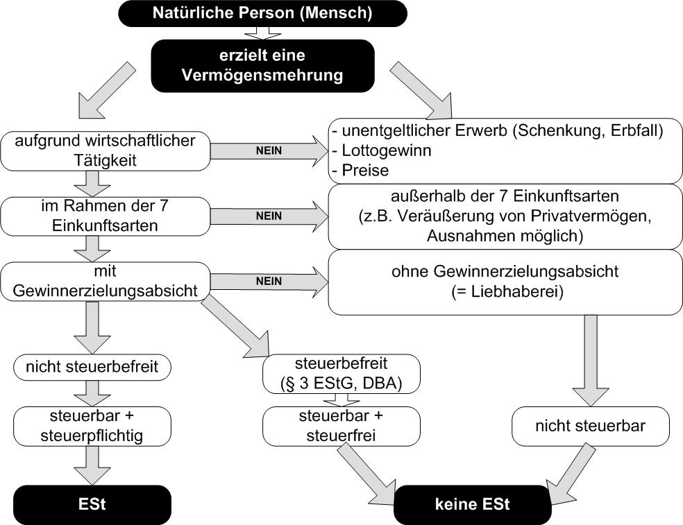
Steuerbarkeit – Nichtsteuerbarkeit
Notes:
NEU
Das Schaubild fasst die vorhergehenden Folien systematisch zusammen und ist selbsterklärend.

Slide 88
Einkommensteuer
Persönliche Steuerpflicht
Sachliche Steuerpflicht
Ermittlung der Einkünfte
Einkunftsarten
  Grundlagen
  Gewinn- und Einkunftsarten
  Überschuss-Einkunftsarten
Bemessungsgrundlage
Veranlagung
Steuertarif

Slide 89
Einkünfte aus Land- und Forstwirtschaft (§ 13 EStG)
Grundsatz
Einkünfte aus Land- und Forstwirtschaft sind Einkünfte aus der Nutzung von Grund und Boden zur Gewinnung pflanzlicher Erzeugnisse und deren Verwertung sowie Einkünfte aus der Zucht und dem Halten von Tieren im Rahmen einer landwirtschaftlichen Betätigung, sowie alle sonstigen Erträge, die im Rahmen eines land- und forstwirtschaftlichen Betriebs anfallen.
Merkmale
        land- und forstwirtschaftliche Betriebe erfüllen steuerlich alle Merkmale eines Gewerbebetriebs;
        sind aber ausdrücklich aus den gewerblichen Einkünften iSd § 15 Abs. 2 S. 1 EStG ausgeklammert.
Arten
        Betriebe des Pflanzenbaus gem. § 13 Abs. 1 Nr. 1 S. 1 EStG (z.B. Weinbau);
        Betriebe der Tierzucht und Tierhaltung in gesetzlich geregelten Grenzen gem. § 13 Abs. 1 Nr. 1 S. 2 EStG;
        sonstige Betriebe gem. § 13 Abs. 1 Nr. 2-4 EStG (z.B. Imkerei, Binnenfischerei).

Slide 90
Einkünfte aus Gewerbebetrieb (§ 15 Abs. 2 EStG)
+
_
  1. Selbständigkeit = Handeln auf eigene Rechnung und Gefahr
  2. Nachhaltigkeit = auf längere Dauer gerichtetes Handeln;
  zumindest Wiederholungsabsicht
  3. Gewinnerzielungs- = Absicht auf lange Sicht einen Überschuss zu
  absicht erzielen (nicht nur Einkünfteerzielungsabsicht)
  4. Beteiligung am all- = Leistungen, die der Allgemeinheit gegen Entgelt
  gemeinen wirtschaft- angeboten werden, Auftreten wie ein Händler
lichen Verkehr
die Einkünfte aus Land- und Forstwirtschaft gehen den
Einkünften aus Gewerbebetrieb vor
die Einkünfte aus selbständiger Tätigkeit gehen den
Einkünften aus Gewerbebetrieb vor
über Vermögensnutzung als bloße Fruchtziehung
hinausgehend (§14 AO); Rechtsprechung

Slide 91
Gewerbebetriebe
    Kapitalgesellschaften, Erwerbs- und Wirtschaftsgenossenschaften sowie Versicherungsvereine auf Gegenseitigkeit (§ 8 Abs. 2 KStG);
    Personengesellschaften (§ 15 Abs. 3 Nr. 1 EStG), wenn die Gesellschaft auch einer gewerblichen Tätigkeit iSd
    § 15 Abs. 1 Nr. EStG nachgeht;
    gewerblich geprägte Personengesellschaften (§ 15 Abs. 3 Nr. 2 EStG;
    Personengesellschaften, bei denen ausschließlich eine oder mehrere
    Kapitalgesellschaften persönlich haftende Gesellschafter sind und
    nur diese oder Personen, die nicht Gesellschafter sind, zur
    Geschäftsführung befugt sind);
    Einzelunternehmen, die eine gewerbliche Tätigkeit ausüben
    (§ 15 Abs. 2 EStG).

Slide 92
Abgrenzung
Vermögensverwaltung | Gewerbebetrieb
Betätigung stellt sich noch als Nutzung von Vermögen im Sinne einer Fruchtziehung aus zu erhaltenden Substanzwerten dar Ausnutzung substanzieller Vermögenswerte durch Umschichtung tritt nicht entscheidend in den Vordergrund | selbständige nachhaltige Betätigung mit Gewinnerzielungsabsicht Beteiligung am allg. wirtschaftlichen Verkehr Auftreten wie ein Händler (zB Werbung) über den Rahmen der Vermögensverwaltung hinaus Gewerbesteuerpflicht erhöhter Formalismus (Buchführungspflicht) Grundstücke sind steuerverhaftet, d.h. Veräußerungsgewinne steuerpflichtig gewerblichen Grundstückshandel, wenn innerhalb von 5 Jahren nach Anschaffung oder Errichtung mehr als drei Objekte veräußert werden, BFH vom 09.12.1986, VIII R 317/82, BStBL II 1988, S. 144

Slide 93
Gewerbliche Einkünfte: laufende Geschäftstätigkeit
Einkünfte aus gewerblichen Unternehmen (§ 15 Abs. 1 Nr. 1);
Einkünfte aus einer gewerblichen Personengesellschaft (Mitunternehmerschaft), § 15 Abs. 1 Nr. 2;
  Mitunternehmer ist, wer im Rahmen eines Gesellschafts-
  verhältnisses Unternehmerinitiative entfaltet und Unternehmerrisiko trägt. Mitunternehmerstellung:
      Gesellschafterstellung
      Mitunternehmerrisiko
      Mitunternehmerinitiative
  Alle drei Merkmale müssen mehr oder weniger stark ausgeprägt
  vorliegen, damit eine Mitunternehmerschaft gegeben ist.

Slide 94
Umfang des BV bei Personengesellschaften
Gesamthandelsbilanz: alle WG, die der KG bzw. allen MU zur gesamten Hand gehören (Handelsbilanz);
GuV: betrifft die WG der GHB;
KG
Sonderbilanzen: alle WG, die
einem MU (privat) gehören und der KG überlassen werden (zB Miete); Sonder-GuV: betrifft die WG der Sonderbilanz (SBE, SBA).

Slide 95
Anteil eines Gesellschafters am Gewinn der MU
Ausgangspunkt: Steuerbilanzgewinn der Gesellschaft
- Vorabvergütung an Gesellschafter
= Restl. StB-Gewinn: Verteilung nach Schlüssel auf Gr
+ Sonderbetriebseinnahmen
- Sonderbetriebsausgaben
(§ 15 Abs. 1 Nr. 2 HS 2)
= Anteil des Gesellschafters am Gewinn (bzw. Verlust) der Mitunternehmerschaft, § 15 Abs. 1 Nr. 2 EStG
1. Stufe
2. Stufe

Slide 96
Zweistufige Gewinnermittlung bei PersGes
Gewinnermittlung 1. Stufe
Gesellschaftsbilanz
Gesellschafts-GuV
Erträge der Gesamthand
./. Vergütungen an A u. B
./. übriger Aufwand
= Gewinn der Gesellschaft
Ergänzungsbilanz A
Ergänzungsbilanz B
Ergänzungs-GuV A
Ergänzungs-GuV B
Gewinnanteil A
+/- Ergebnis Erg.-Bil. A
= Ergebnis 1. Stufe A
Gewinnanteil B
+/- Ergebnis Erg.-Bil. B
= Ergebnis 1. Stufe B
Sonderbilanz A
Sonderbilanz B
Sonder-GuV A
+ Sondervergütung A
./. Sonder-BA A
= Ergebnis So-Bilanz A
2. Stufe
Sonder-GuV B
+ Sondervergütung B
./. Sonder-BA B
= Ergebnis So-Bilanz B
Quelle: Niehus/Wilke, Die Besteuerung der Personengesellschaften, 2. Auflage, Stuttgart 2002, S. 68
Ergebnis 1. Stufe A
+/- Ergebnis So-Bilanz A
= Gewinn A
Ergebnis 1. Stufe B
+/- Ergebnis So-Bilanz B
= Gewinn B

Slide 97
Anteil eines Gesellschafters am Gewinn der MU
Beispiel: AB-OHG
1. Stufe
→ Ermittlung des Handels-/ Steuerbilanzgewinns der Gesellschaft
→ Aufteilung des Gesamtgewinns auf Gesellschafter
Handelsbilanzgewinn der AB-OHG
+/- bilanzsteuerrechtliche Modifikationen (§§ 4-7k EStG)
= Steuerbilanzgewinn der AB-OHG
Aufteilung nach Schlüssel
Anteil des A am Gewinn
Anteil des B am Gewinn
2. Stufe
Sondervergütungen
Sonderbetriebsausgaben
Sonstige Sonderbetriebseinnahmen
+ Geschäftsführerbezüge
+ Zinsen für Darlehen an
AB-OHG
Zinsen für aufgenommene
Darlehen zur
Finanzierung der AB-
Beteiligungen
+ Geschäftsführerbezüge
+ Miete für zur Verfügung
gestellte Gebäude
AfA und GrundSt für das
Gebäude
= Gewinnanteil des Gesellschafters A aus der Mitunternehmerschaft
= Gewinnanteil des Gesellschafters B aus der Mitunternehmerschaft

Slide 98
Anteil eines Gesellschafters am Gewinn der MU
Beispiel: XY OHG; X erhält für die Geschäftsführung 50 T€ Gehalt pro
Jahr, Y vermietet der OHG einen Lagerplatz für 20 T€ pro Jahr
1. Stufe: X und Y sind MU der OHG → Einkünfte aus Gewerbebetrieb
Anerkennung der schuldrechtl. Vertragsbeziehungen Gt und Gr
StB-Gewinn der OHG annahmegemäß 100 T€ unter Berücksichtigung der Vertragsbeziehungen;
2. Stufe: Umqualifikation; Ansatz von SBE;
X Y
Stufe: StB-Gewinn 100 T€, Verteilung nach
Gewinnverteilungsschlüssel 50 50
Stufe: Geschäftsführergehalt 50
Mieteinnahmen 20
Einkünfte aus Gewerbebetrieb 100 70
§ 15 Abs. 1 Nr. 2 EStG

Slide 99
Beispiel: AB-OHG
FALL:
A und B sind je zur Hälfte am Gewinn oder Verlust beteiligt
A führt die Geschäfte und erhält ein Gehalt i.H.v. € 4.000 pro Monat
B vermietet der Gesellschaft ein Grundstück für € 15.000 pro Jahr
Der Gewinn aus der Gesamthandbilanz beträgt € 137.000,-
AB-OHG
LÖSUNG:
Gewinnanteil
Gewinnanteil
Gehalt
 | OHG | A | B
Steuerbilanzieller Gewinn der OHG (Gewinn 1. Stufe) | € 137.000,- | € 68.500,- | € 68.500,-
Sondervergütung A | + € 48.000,- | + € 48.000,-
Sondervergütung B | + € 15.000,- |  | + € 15.000,-
Steuerlicher Gewinn aus Gewerbebetrieb (Gewinn 2. Stufe) | € 200.000,- | € 116.500,- | € 83.500,-
Miete
A
B

Slide 100
Übungsfall
David Kopperfeld und Christian Schiffer, beide wohnhaft in Aalen-Oberkochen, sind zu jeweils 50% an der Ride-Excite OHG beteiligt, die ebenfalls in Aalen-Oberkochen ansässig ist. Gesellschaftszweck ist die Herstellung und der Vertrieb von hochwertigen Fahrradrahmen. Im Jahr 01 (Wirtschaftsjahr = Kalenderjahr) hat die OHG in der Steuerbilanz einen Gewinn von € 280.000 ausgewiesen. Dabei wurden folgende Sachverhalte noch nicht berücksichtigt:
D. Kopperfeld erhält ein Geschäftsführergehalt in Höhe von € 75.000 p.a.
Pachtzahlung an C. Schiffer für ein von ihm zur Verfügung gestelltes Grundstück auf dem sich die Lagerhalle und das Bürogebäude befindet: € 165.000. Die AfA betrug 2010 € 15.000
c) C. Schiffer hat seine Einlage in die Ride-Excite OHG durch die Aufnahme eines langfristigen Darlehens finanziert. Für das Jahr 01 fielen hierfür Zinsen in Höhe von
€ 30.000 an.
Ermitteln Sie die Einkünfte der Gesellschafter Kopperfeld und Schiffer.

Slide 101
Lösung – 1. Gewinnermittlungsstufe
1. | Überprüfung der Steuerpflicht § 1 Abs. 1 S. 1 EStG, § 8 AO; unbeschr. ESt-Pflicht; Welteinkommens-Prinzip
2. | Herstellung und Vertrieb => Einkünfte aus Gewerbebetrieb nach § 2 Abs. 1 S. 1 Nr. 2 i.V.m. § 15 Abs. 1 S. 1 Nr. 2 EStG Kopperfeld und Schiffer sind Mitunternehmer: - Mitunternehmerrisiko - Mitunternehmerinitiative - Gesellschafter
3. | Ergebnis der OHG vor Steuern: 280.000 - 75.000 § 4 Abs. 4 EStG (Gehalt Kopperfeld) - 165.000 § 4 Abs. 4 EStG (Pacht Schiffer) Gewinn 1. Stufe = 40.000

Slide 102
Lösung – 2. Gewinnermittlungsstufe
4. | Betrachtung Kopperfeld: 50% OHG Gewinn 20.000 Gehalt (§ 15 Abs. 1 Nr. 2 EStG) + 75.000 Einkünfte aus Gewerbebetrieb Kopperfeld = 95.000
5. | Betrachtung Schiffer 50% OHG Gewinn 20.000 Mieteinnahmen (SBE) + 165.000 AfA (SBA) - 15.000 Zinsen (SBA) - 30.000 Einkünfte aus Gewerbebetrieb Schiffer = 140.000

Slide 103
Thesaurierungsbegünstigung bei Personenunternehmen (§ 34 a EStG)
Finanzamt
GewSt
Gewinn
KG
0 %
Wahlrecht
100 %
KapG-Prinzip
PersG-Prinzip
ESt-Satz: 28,25 %
GewSt-Anrechnung mit Faktor 3,8
ESt-Satz: 45 %
GewSt-Anrechnung mit Faktor 3,8
bei Entnahme
Besteuerung wie
Dividende,
Nachversteuerungssatz: 25 %

Slide 104
Thesaurierungsbegünstigung bei Personenunternehmen
(§ 34 a EStG)
KG
Grundsatz:
ESt-Satz: 45 %
Ausnahme:
Antrag
Gewinnanteil > 10.000 Euro
oder
Gewinnanteil > 10 %
-
GmbH
natürliche Person
+
-

Slide 105
Thesaurierungsbegünstigung bei Personenunternehmen
(§ 34 a EStG)
Begünstigung erfasst nur laufende Gewinne
Keine Begünstigung von
  Veräußerungsgewinnen nach §§ 14, 16, 17, 18 (3) EStG
  (Ausnahme: nicht begünstigte Veräußerungsgewinne)
  Gewinne aus außerbilanziellen Hinzurechnungen
  z. B. § 4 (5) EStG
Betriebs- und personenbezogener Antrag
für jeden Betrieb oder Mitunternehmer
jeweils Wahlrecht ob und in welcher Höhe

Slide 106
Thesaurierungsbegünstigung - Höchstbetrag
gewerbliche Einkünfte (=Gewinn)
(Gesamthand + Ergänzungsbilanzen + Sonderbetriebsvermögen)
steuerfreie Gewinne (z.B. steuerfreie Betriebsstättengewinne, steuerfreie Dividenden)
Veräußerungs-gewinne
(Ausnahme Ver-äußerungsgewinne von Tochter-PersG bei mehrstöckigen PersG)
nichtabzugsfähige BA
(GewSt, nicht abzugsfähige Zinsen nach Zinsschranke)
Entnahmen
z.B. ESt
Thesaurierungs-
Höchstbetrag
mit 45 % zu versteuern
auf Antrag mit 28,25% zu versteuern

Slide 107
Thesaurierungsbegünstigung - Nachversteuerung
Nachversteuerung
  bei Entnahmen
  bei Betriebsveräußerung oder –aufgabe
  bei Einbringung eines Betriebs oder MUer-Anteils in eine KapG oder Genossenschaft
  bei Formwechsel einer Personengesellschaft in eine KapG oder Genossenschaft
  bei Wechsel der Gewinnermittlungsart (zur Einnahmen-Überschussrechnung oder zur pauschalierten Gewinnermittlung)
  auf Antrag des Steuerpflichtigen

Slide 108
Gewerbliche Einkünfte: aperiodische Geschäftsvorfälle
Gewinneinkunftsarten
BV vorhanden
Gewinne aus der Veräußerung
von WG steuerlich relevant
Überschusseinkunftsarten
Kein BV vorhanden
Gewinne aus der Veräußerung
von WG grundsätzlich nicht
relevant (Ausn.: §§ 17, 23 EStG)
Veräußerung einzelner WG: gehört zum tägl. Geschäft, Veräußerungsgewinn steuerpflichtig, auch GewSt;
Veräußerung geschlossener Komplexe (Betrieb, Teilbetrieb, MU-anteil): gehört nicht zum täglichen Geschäft, Veräußerungsgewinn steuerpflichtig, nicht für GewSt, zahlreiche Vergünstigungen.

Slide 109
Gewerbliche Einkünfte: aperiodische Geschäftsvorfälle
Veräußerung und Aufgabe eines Gewerbebetriebs, § 16 EStG
    Voraussetzungen:
      Veräußerung des ganzen Gewerbebetriebs oder eines Teilbetriebs
      Veräußerung des gesamten Mitunternehmeranteils
      Veräußerung des gesamten Komplementäranteils einer KGaA
      Betriebsaufgabe
    Rechtsfolgen:
      Gewinn aus Gewerbebetrieb
      Gewinn unterliegt nicht der GewSt (A 38 Abs. 3, A 39 Abs. 1 GewStR)
      Steuerliche Vergünstigungen:
        Freibetrag (§ 16 Abs. 4 EStG)
        - 55 Jahre oder dauernd berufsunfähig, 45.000 € (verringert sich, wenn Veräußerungsgewinn 136.000 übersteigt)
        - nur einmal im Leben
        Behandlung als außerordentliche Einkünfte iSd § 34 EStG

Slide 110
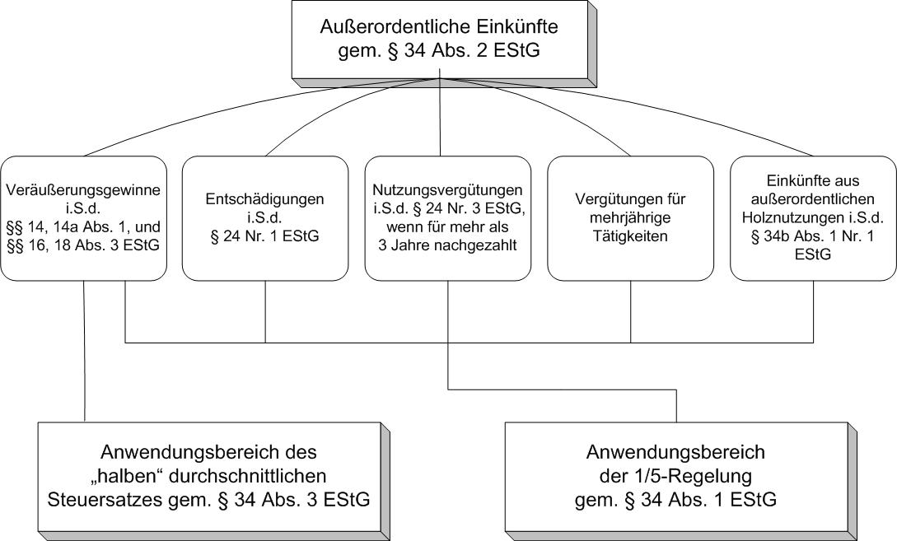
Außerordentliche Einkünfte gem. § 34 EStG
Notes:
NEU

Slide 111
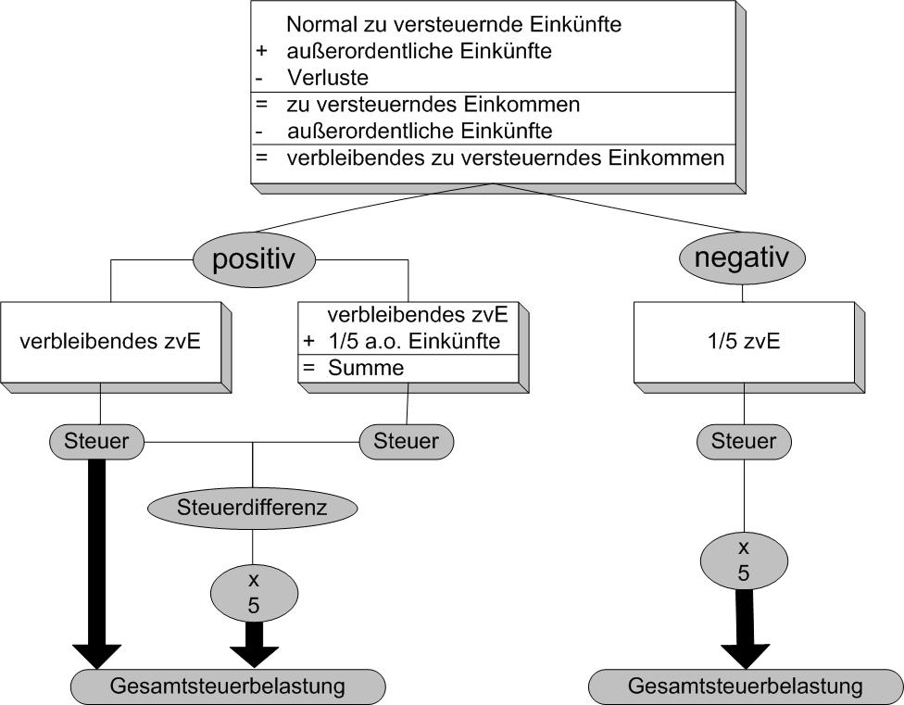
1/5-Regelung gem. § 34 Abs. 1 EStG
Notes:
NEU

Slide 112
„Halber“ durchschn. Steuersatz gem. § 34 Abs. 3 EStG
    55 Jahre oder dauernd berufsunfähig;
    auf Antrag, nur einmal im Leben;
    gilt nur für Veräußerungsgewinne gem.
    §§ 16 und 18 Abs. 3 EStG;
    bei mehreren Veräußerungsvorgängen in einem VZ nur auf einen anwendbar;
    Ermäßigung auf 56 % des durchschnittlichen Steuersatzes;
    Mindeststeuersatz 15 % = Eingangssteuersatz.
Notes:
NEU

Slide 113
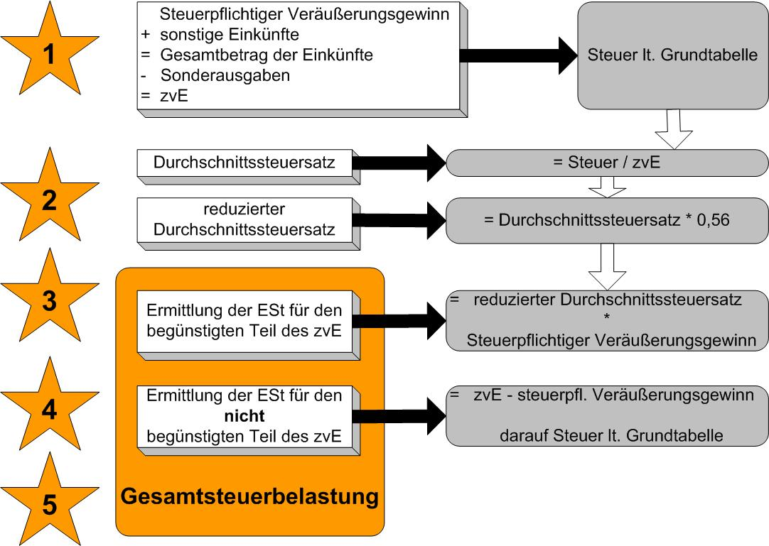
„Halber“ Durchschnittssteuersatz gem. § 34 Abs. 3 EStG
Notes:
NEU

Slide 114
Beispiel
Sachverhalt: Franz, ledig, ist 60 Jahre alt und hat in 01 Einkünfte aus Vermietung in Höhe von 210.000 € sowie Sonderausgaben von 10.000 €. Im Januar 01 hat er seinen Lebensmittelhandel an einen fremden Dritten veräußert mit einem Gewinn in Höhe von 300.000 €. Er hat bisher noch keinen Betrieb, Teilbetrieb etc. veräußert.
Frage: Was sind die steuerlichen Konsequenzen in 01?
Lösungshinweise:
Einkünfte aus Veräußerung des Betriebs sind gewerbliche Einkünfte
(§ 16 EStG); verschiedene Vergünstigungen möglich:
Freibetrag § 16 Abs. 4 EStG prüfen! (0 €, da Gewinn > 181.000 €);
„Halber“ durchschnittlicher Steuersatz § 34 Abs. 3 prüfen.
Fünftelregelung § 34 Abs. 1 prüfen.

Slide 115
Beispiel
„Halber“ durchschnittlicher Steuersatz § 34 Abs. 3 möglich: Franz ist 55, Gewinn übersteigt nicht 5 Mio €, er hatte die Regelung noch nicht in Anspruch genommen!
Veräußerungsgewinn (nach FB) 300.000
+ sonstige Einkünfte (hier Vermietung) 210.000
= Gesamtbetrag der Einkünfte 510.000
- Sonderausgaben - 10.000
= zvE 500.000
Steuer laut Grundtabelle (Formel § 32a Abs. 1) 209.306
Durchschnittsteuersatz (209.306/500.000) 41,86%
„Halber“ Durchschnittsteuersatz (41,86* 0,56) 23,44%

Slide 116
Beispiel
ESt für den Veräußerungsgewinn: 300.000 € * 0,2344 70.320
§ 34 Abs. 3 EStG
ESt für nicht begünstigten Rest (200.000 €): 75.828
Normal nach Tarifformel § 32a Abs. 1 EStG
Gesamtsteuerbelastung 70.320 + 75.828 146.148
Der „Halbe“ durchschnittliche Steuersatz (§ 34 Abs.3) ist vorteilhafter als die
Fünftelregelung nach § 34 Abs. 1, daher wäre diese im vorliegenden Fall nicht mehr zu
prüfen; zu Übungszwecken dennoch:
Normal zu versteuernde Einkünfte 210.000
+ Außerordentliche Einkünfte (Veräußerungsgewinn) 300.000
- Sonderausgaben - 10.000
= zvE 500.000
- außerordentliche Einkünfte - 300.000
= verbleibendes zvE 200.000

Slide 117
Beispiel
Steuer auf das verbleibende zvE (Formel § 32a Abs. 1 EStG) 75.828
Steuer auf Veräußerungsgewinn:
verbleibendes zvE 200.000
+ 1/5 außerordentl. Einkünfte 60.000
ergibt 260.000
Steuer darauf (Formel) 101.028
Steuerdifferenz (101.028-75.828) 25.200
multipliziert mit 5 126.000
Gesamtsteuerbelastung (126.000 + 75.828) 201.828
Ergebnis: Effekt ist null, da sich Fünftelregelung in diesem Progressionsbereich nicht mehr auswirkt!

Slide 118
Gewerbliche Einkünfte: aperiodische Geschäftsvorfälle
Veräußerungsgewinne von Anteilen an Kapitalgesellschaften,
§ 17 EStG
Voraussetzungen:
    Anteile an Kapitalgesellschaft gehören zum Privatvermögen;
    Beteiligung zu mindestens 1% innerhalb der letzten 5 Jahre;
Rechtsfolgen:
    Gewinn aus Gewerbebetrieb;
    Teileinkünfteverfahren (§ 3 Nr. 40 c EStG); Werbungskosten bzw.
    Betriebsausgaben nur zu 60% abzugsfähig (§ 3c Abs. 2 EStG);
    Freibetrag 9.060 € (verringert sich wenn Veräußerungsgewinn
    36.100 € übersteigt).

Slide 119
Einkünfte aus selbständiger Arbeit (§ 18 EStG)
Merkmale (§ 18 EStG):
Selbständigkeit: Handeln auf eigene Rechnung und Gefahr;
Einsatz der eigenen Arbeitskraft: Voraussetzung vor allem für freiberufliche Tätigkeit: persönliche Fachkenntnisse des Steuerpflichtigen, die ihn befähigen, - ggf. unter Mithilfe fachlich vorgebildeter Arbeitskräfte - leitend und eigenverantwortlich tätig zu sein;
Ausübung für eine gewisse Dauer: Die Tätigkeit darf zwar vorübergehend, nicht aber nur „gelegentlich“ erfolgen;
§ 18 Abs. 2 EStG.

Slide 120
Einkünfte aus selbständiger Arbeit (§ 18 EStG)
Arten (§ 18 Abs. 1 Nr. 1-3 EStG):
    Einkünfte aus freiberuflicher Tätigkeit
      selbständig ausgeübte wissenschaftliche, künstlerische, schriftstellerische, unterrichtende Tätigkeit
      selbständige Berufstätigkeit der sog. Katalogberufe (z.B. Wirtschafts-prüfer, Notare, Steuerberater) und diesen ähnlichen Berufen
    Einkünfte von staatlichen Lotterieeinnehmern
    Einkünfte aus sonstiger selbständiger Arbeit (zB AR-tätigkeit)
    § 18 Abs. 3 EStG: Gewinne aus Veräußerung von Vermögen oder von Anteilen an Vermögen, das der selbständigen Arbeit dient
Konsequenzen:
    Gewinnermittlung gem. § 4 Abs. 3 bzw. § 4 Abs. 1 EStG
    Keine Gewerbesteuerpflicht

Slide 121
Gewinnermittlung nach § 4 Abs. 3 EStG (1)
    Grundformel: Betriebseinnahmen-Betriebsausgaben = Gewinn/Verlust
    Zeitliche Erfassung der Größen nach dem Zu- und Abflussprinzip § 11 EStG
    Ausnahmen: Regelmäßig wiederkehrende Einnahmen und Ausgaben sind dem KJ zuzurechnen, zu dem sie wirtschaftlich gehören.
Besonderheiten:
    Umsatzsteuer: BE oder BA (kein durchlaufender Posten mehr)
    Grundsätzlich keine Erfassung von Forderungen und Verbindlichkeiten
    Keine Rückstellungen und RAP
    Keine Bilanzierung von Vorräten
    Gewillkürtes BV bei betrieblicher Nutzung zwischen 10 und 50 % möglich
    Vorschriften über Einlagen und Entnahmen gelten

Slide 122
Gewinnermittlung nach § 4 Abs. 3 EStG (2)
Besonderheiten:
    Anlagevermögen:
      Nicht abnutzbare WG d. AV: AHK (ohne USt) sind erst im Zeitpunkt der Veräußerung / Entnahme als BA zu erfassen, § 4 Abs. 3 Satz 3 ff EStG
      Für GuB, Gebäude und Anteile an Kapitalgesellschaften jeweils des UV gilt das gleiche
      Bezahlte USt ist als BA zu behandeln
      Abnutzbare WG d. AV: Vorschriften über die AfA gelten, AfA-Beträge sind BA

Slide 123
Beispiel
    Der vorsteuerabzugsberechtigte Steuerberater Stanik Brater, der seinen Gewinn nach § 4 Abs. 3 EStG ermittelt, erwirbt im Dezember 04 einen PC für € 1.200 zuzüglich € 228 Umsatzsteuer und schreibt das Anlagegut innerhalb der betriebs-gewöhnlichen Nutzungsdauer von drei Jahren ab. Die Rechnung bezahlt Brater im Januar 05.
    Aufgabe: Welche steuerlichen Konsequenzen ergeben sich aus dem Sachverhalt?

Slide 124
Lösung
    Vorschriften über die AfA sind zu beachten (AK 1.200 €, USt gehört nicht dazu § 9b Abs. 1, Anschaffung in 04, Bezahlung der Rechnung für Anschaffungszeitpunkt unbeachtl.)
    In 04: BA 33,33 € (AfA; 1200 € : 3= 400 €, davon 1/12, Abschreibung monatsgenau)
    In 05: BA 400 € (AfA), BA 228 € (USt bei Bezahlung der Rechnung), (evtl. BE im Zeitpunkt der Erstattung der USt, ungewiss da abhängig von anderen Vorgängen iRd USt-Voranmeldung)
    In 06: BA 400 € (AfA), In 07: BA 366,66 € (AfA)

Slide 125
Übungsfall
Anwalt Franz M. hat folgende Geschäftsfälle, deren steuerliche Behandlung ihm nicht klar ist:
Am 15.01.05 gehen für Beratungsleistungen aus 04 (Rechnungstellung 29.12.04) auf dem Konto 2.380 € (einschl. USt) ein.
Darlehensaufnahme (10.000 €) in 04, Rückzahlung in 05.
Zahlung Büromiete für Jan. 05 am 25.12.04 iHv. 1.000 €.
Verkauf des alten PC am 2.1.05 (Buchwert 500 €) für 357 € bar.
Franz schenkt seiner Frau zu Weihnachten 04 einen in der Kanzlei vorhandenen Rechtskommentar. (Einkaufspreis 428 incl. USt).
Franz hat im Oktober 04 die Internet-GmbH beraten; im November hat er eine Rechnung über 2.380 € incl. USt gestellt; Ende 04 meldet die GmbH Insolvenz an, es wird ein Sanierungskonzept vereinbart, bei dem alle Gläubiger auf 50% ihrer Forderungen verzichten. Am 1.2.05 gehen bei Franz 1.190 € ein.
Der private Nutzungsanteil des betrieblichen PKW beträgt 30%; die gesamten PKW-Kosten in 04 betragen 6.000 €, von denen 2.500 € zahlungswirksam sind und 3.500 € auf die AfA entfallen.

Slide 126
Lösung
BE in 05: 2.320 € (keine regelm. wiederkehrenden Einnahmen).
Keine BE, keine BA in 04 und in 05.
BA in 05: 1.000 € (regelm. wiederkehrenden Ausgabe).
BE in 05: 357 €, BA in 05: 500 € (Buchwertabgang PC)
(evtl. BA wegen USt 57 €).
Entnahme in 04: Gewinnerhöhung um 400 € (USt wirkt sich erst in 05 aus: § 3 Abs. 1b Nr. 1).
In 04: keine BA, Forderungen sind nicht relevant; daher auch keine Wertberichtigung auf die Forderung (USt kann mAd Oktober 04 entstehen, kann aber auch erst mAd Februar 05 entstehen; ohnehin keine Aussage mgl, ob im jeweiligen VAZ eine BE oder BA entsteht).
In 05: BE 1.190 €.
In 04: BA 2.500 € (zahlungswirksame Aufwendungen),
BA 3.500 € (AfA), BE 1.800 € (Nutzungsentnahme, korrigiert über fiktive BE) (USt auf Nutzungsentnahme darf nicht abgezogen werden, § 12 Nr. 3).

Slide 127
Gewerbebetrieb vs. selbständige Tätigkeit
Gewerbebetrieb | Selbständige Tätigkeit
Gewerbesteuerpflicht Gewerbesteuer- Anrechnungsverfahren Bilanzierungspflicht entweder automatisch oder ab gewissen Größenmerkmalen (AO) | keine Gewerbesteuerpflicht keine Bilanzierungspflicht – Bilanzierung nur auf freiwilliger Basis Abstellen auf persönliche Qualifikationsmerkmale des Steuerpflichtigen

Slide 128
Infektions- bzw. Abfärbetheorie
    Erfüllt eine Personengesellschaft die Merkmale eines Gewerbebetriebs kraft gewerblicher Betätigung (§15 Abs. 1 Nr. 1 EStG), so werden auch die Einkünfte aus Tätigkeiten, die per se die Kriterien einer gewerblichen Betätigung nicht erfüllen und deshalb prinzipiell einer anderen Einkunftsart zuzuordnen wären, als gewerbliche Einkünfte behandelt (Abfärbetheorie)
    Bei Beteiligung einer berufsfremden Person an einer freiberuflich tätigen Mitunternehmerschaft wird eine Umqualifizierung der Einkünfte aus selbständiger Arbeit in Einkünfte aus Gewerbebetrieb vorgenommen

Slide 129
Einkommensteuer
Persönliche Steuerpflicht
Sachliche Steuerpflicht
Ermittlung der Einkünfte
Einkunftsarten
  Grundlagen
  Gewinn- und Einkunftsarten
  Überschuss-Einkunftsarten
Bemessungsgrundlage
Veranlagung
Steuertarif

Slide 130
Einkünfte aus nichtselbständiger Arbeit (§ 19 EStG)
Nichtselbständige Arbeit muss im Rahmen eines Dienstverhältnisses
als Arbeitnehmer ausgeübt werden;
Arbeitnehmer sind Personen, die in öffentlichem oder privatem
Dienst angestellt oder beschäftigt sind oder waren und die aus
diesem Dienstverhältnis Arbeitslohn beziehen (§ 1 Abs. 1 LStDV);
Dienstverhältnis liegt vor, wenn der Angestellte dem Arbeitgeber
seine Arbeitskraft schuldet (§ 1 Abs. 2 LStDV);
Arbeitslohn kann ein Fixgehalt sein, aber auch variable Bezüge wie
Tantiemen und Sachbezüge (Nutzung eines Firmenwagens etc.);
Besonderheit: Steuererhebung: Lohnsteuereinbehalt;

Slide 131
Werbungskosten
Grundsätzlich WK-Pauschbetrag iHv 920 € (§ 9a Nr. 1 EStG)
Höherer Ansatz bei Einzelnachweis (§ 9 EStG), z.B.
    Fahrtkosten Wohnung - Arbeitsstätte – 0,30 € pro Entfernungskilometer
    (§ 9 Abs. 2 EStG)
    Mehraufwendungen aufgrund doppelter Haushaltsführung – Miete,
    Verpflegungsmehraufwand, Fahrtkosten etc.
    (§ 9 Abs. 1 Nr. 5 EStG)
    Beiträge zu Berufsverbänden (§ 9 Abs. 1 Nr. 3 EStG)
    Aufwendungen für Fortbildung
    Aufwendungen für Arbeitsmittel (§ 9 Abs. 1 Nr. 6 EStG)

Slide 132
Alterseinkünftegesetz (AltEinkG)
  Ausgangspunkt: Beamtenpensionen bis dahin steuerlich voll erfasst, Renten aus der RV nur mit Ertragsanteil (27% bei Renteneintritt mit 65);
  BVerfG: Behandlung verstößt gegen Art. 3 GG ;
  AltEinkG: nachgelagerte Besteuerung von Renten und Pensionen:
        Beiträge zur Altersvorsorge sind als SA abzugsfähig;
        Übergangsphase bis 2040;
        Versorgungsfreibetrag wird schrittweise abgeschmolzen
        (§ 19 Abs. 2);
        AN-PB nur noch 102 € bei Versorgungsbezügen (§ 9a Nr. 1b);
        Altersentlastungsbetrag schrittweise reduziert (§ 24a);
        Besteuerungsanteil der Renten aus der RV wird schrittweise auf 100% erhöht (§ 22 Nr. 1).

Slide 133
Einkünfte aus Kapitalvermögen (§ 20 EStG)
Merkmale:
    resultieren aus der Anlage bzw. der Veräußerung von Geldkapitalvermögen/Wertpapieren;
    Subsidiaritätsklausel § 20 Abs. 8 EStG;
    Keine Berücksichtigung von tatsächlichen Werbungskosten - Abgeltungssteuer
Arten:
    Aufzählung in § 20 EStG z.B.
      Dividenden;
      Veräußerungsgewinne bei Wertpapieren;
      Einnahmen aus einer Beteiligung als stiller Gesellschafter und aus partiarischen Darlehen;
      Zinsen aus anderen Kapitalanlagen ohne Beteiligungscharakter;
Abzugsbeträge:
    Sparer-Pauschbetrag (§ 20 Abs. 9 EStG) = Pauschale iHv 801 € bzw. 1602 € bei Zusammenveranlagung)

Slide 134
Abgeltungssteuer (§ 32 d EStG)
Zinsen | Dividenden | Veräußerungsgewinne bei Wertpapieren
generell steuerpflichtig
BMG = 100 %
25 % ESt zzgl. SolZ (zzgl. Kirchensteuer)
Grundsatz: Einbehaltung an der Quelle (Kapitalertragsteuer §§ 43 ff. EStG)
Bemessungsgrundlage (laufende Erträge): Bruttoerträge
Bemessungsgrundlage bei Verkauf der Quelle:
Veräußerungsgewinn (= Veräußerungserlös ./. Veräußerungsnebenkosten ./. Anschaffungskosten)
Abgeltungswirkung: keine Berücksichtigung von tatsächlichen Werbungskosten
(z.B. Fremdkapitalzinsen, Depot- und Beratungsgebühren)
stattdessen: Sparer-Pauschbetrag i.H.v. 801 Euro / 1.602 Euro
(§ 20 Abs. 9 EStG)

Slide 135
Dividendenbesteuerung - Überblick
AG
KG
GmbH
Privatvermögen
natürliche Person
Betriebsvermögen
PersG
Betriebsvermögen
KapG
Abgeltungsteuer
25 % + SolZ
100 % der Dividende
kein WK-Abzug
Teileinkünfteverfahren
45 % + SolZ
60 % der Dividende
BA-Abzug zu 60 %
(ggf. Thesaurierungs- begünstigung)
Freistellung, § 8b KStG
29,83 % (GewSt, KSt, SolZ)
5 % der Dividende
BA-Abzug zu 100 %

Slide 136
Ausnahmen von der Abgeltungssteuer
Anteile an Kapitalgesellschaft im Privatvermögen:
z.B. Option zur Veranlagung
(§ 32d Abs. 2 Nr. 3 EStG)
Beteiligung von mindestens 25 %, oder
Beteiligung von mindestens 1 % und berufliche Tätigkeit für die KapG.
GmbH
Teileinkünfteverfahren
Persönlicher Steuersatz
Werbungskostenabzug

Slide 137
Anteile an Kapitalgesellschaften - Veräußerungsgewinne
AG
KG
GmbH
Privatvermögen
Beteiligung < 1 %
Privatvermögen
Beteiligung ≥ 1 %
Betriebsvermögen
PersG
Betriebsvermögen KapG
Abgeltungsteuer
25 % + SolZ
100 % d. Ver-
äußerungsgewinns
kein WK-Abzug außer
Transaktionskosten
Teileinkünfte
45 % + SolZ
60 % des
Veräußerungs-
gewinns
Kostenabzug: 60 %
Teileinkünfte
45 % + SolZ
60 % des
Veräußerungs-
gewinns
BA-Abzug: 60 %
Freistellung,
§ 8b KStG
29,83 % (GewSt, KSt, SolZ)
5 % des Veräußer- ungsgewinns
BA-Abzug: 100%

Slide 138
Kapitalertragsteuer §§ 43 ff EStG
    Besondere Erhebungsform der ESt
    Abzugsteuer: der Schuldner best. Kapitalerträge hat bei Auszahlung des Kapitalertrags einen Steuerabzug für Rechnung des Gläubigers (Aktionär, Sparer etc.) vorzunehmen und diesen Betrag an das FA abzuführen
    25 %
    Freistellungsauftrag: absehen vom Abzug (§ 44a EStG)

Slide 139
Einkünfte aus Vermietung / Verpachtung (§ 21 EStG)
Merkmale:
Einkünfte sind der Überschuss der Einnahmen über die Werbungskosten
Erträge aus der entgeltlichen Überlassung bestimmter Vermögens-
gegenstände an andere Personen zur Nutzung im Wege der Miete oder
Pacht
Subsidiaritätsklausel § 21 Abs. 3 EStG

Slide 140
Einkünfte aus Vermietung / Verpachtung (§ 21 EStG)
Wirtschaftsgüter:
Unbewegliches Vermögen
Grundstücke, Gebäude, Gebäudeteile
Sachinbegriffe und Rechte
Bewegliches Betriebsvermögen als Ganzes
Zeitlich begrenzte Überlassung von schriftstellerischen, künstlerischen und gewerblichen Rechten
Veräußerung
Erlöse aus der Abtretung von Miet- und Pachtzinsforderungen
Keine beweglichen Sachen aus dem PV!
→ § 22 Nr. 3 EStG

Slide 141
Einkünfte aus der Vermietung von Gebäuden
Einnahmen: Mieteinnahmen einschl. Nebenkosten
Werbungskosten:
    Schuldzinsen § 9 Abs. 1 Nr. 1 EStG
    Absetzung für Abnutzung:
      Lineare AfA gem. § 7 Abs. 4 EStG
      Erhöhte Absetzungen (Denkmalschutz-, Sanierungs-AfA) gem.
      §§ 7h, 7i EStG
    Sonstige Nebenkosten
      Grundsteuer
      Hausverwaltung
      Gebäudeversicherung etc.

Slide 142
Gebäude-Abschreibung
    Lineare AfA gem. § 7 Abs. 4 EStG:
      Normalfall: 2 %
      Altbauten (vor 1925): 2,5 %
      Betriebsgebäude: 3 %
Abgrenzung Erhaltungs- u. Herstellungsaufwand, § 6 I Nr. 1a EStG
Notes:
NEU

Slide 143
Sonstige Einkünfte (§ 22 EStG)
Sonstige Einkünfte
Einkünfte aus wiederkehrenden Bezügen
§ 22 Nr. 1
Einkünfte aus Unterhalts-leistungen
§ 22 Nr. 1a
Einkünfte aus privaten Ver-äußerungs-geschäften
§ 22 Nr. 2
Einkünfte aus sonstigen Leistungen
§ 22 Nr. 3
Leistungen aus Alters-vorsorge-verträgen
§ 22 Nr. 5
Abgeordneten-
Bezüge
§ 22 Nr. 4
z. B. Leibrenten, Renten aus privaten LV, Gesetzliche Rentenversicher-ung von Arbeitern und Angestellten
z. B. gelegentliche Vermittlung und Vermietung beweglicher Gegenstände
z. B. Veräußerung von Grundstücken innerhalb bestimmter Fristen

Slide 144
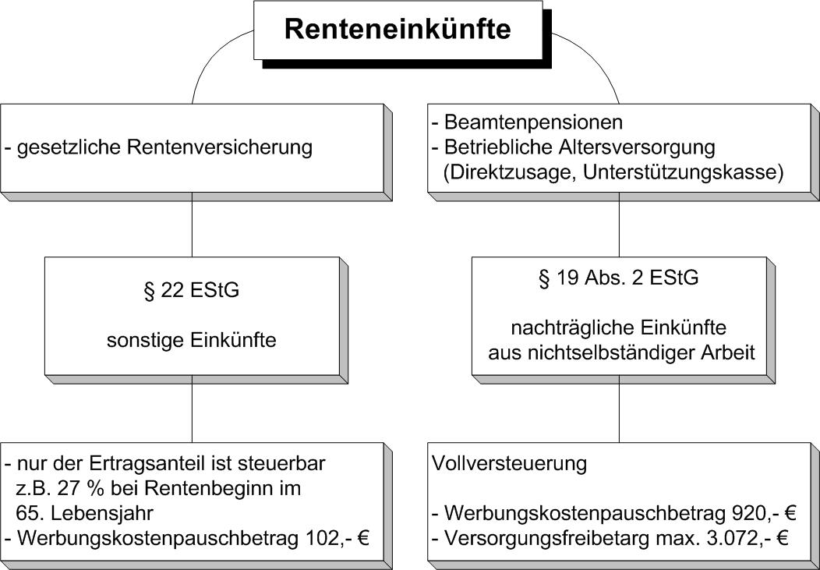


Renteneinkünfte
=

Slide 145
Private Veräußerungsgeschäfte (§ 23 EStG) (1)
Voraussetzungen:
    Anschaffung (Entgeltlicher Erwerb von einem Dritten)
    Veräußerung (Entgeltliche Veräußerung an einen Dritten)
      Identität des angeschafften und veräußerten Wirtschaftsgutes
      Innerhalb einer Frist
        Grundstücke ≤ 10 Jahre
        andere Wirtschaftsgüter ≤ 1 Jahr (nicht bei Wertpapieren)

Slide 146
Private Veräußerungsgeschäfte (§ 23 EStG) (2)
    Ermittlung des Veräußerungsgewinns
    (§ 23 Abs. 3 EStG):
Veräußerungserlös
./. Veräußerungskosten
./. Anschaffungs-/Herstellungskosten (bzw. fortgeführte AK)
= Gewinn/Verlust aus Veräußerungsgeschäft
    Freigrenze (§ 23 Abs. 3 Satz 5 EStG) € 600
    Verluste nur mit anderen Gewinnen aus privaten Veräußerungsgeschäften verrechenbar (Vortrag/Rücktrag möglich), § 23 Abs. 3 Satz 7 EStG

Slide 147
Schema zur Ermittlung der ESt
Einkünfte aus Land und Forstwirtschaft
+ Einkünfte aus Gewerbebetrieb
+ Einkünfte aus selbständiger Arbeit
+ Einkünfte aus nichtselbständiger Arbeit
+ Einkünfte aus Kapitalvermögen
+ Einkünfte aus Vermietung und Verpachtung
+ Sonstige Einkünfte i.S.d. § 22 EStG
Sachliche Leistungsfähigkeit
= Summe der Einkünfte aus den Einkunftsarten
= Summe der Einkünfte (§ 2 Abs. 3 EStG)
Altersentlastungsbetrag
Entlastungsbetrag für Alleinerziehende
- Abzug für Land- und Forstwirte
=Gesamtbetrag der Einkünfte (§ 2 Abs. 3 EStG)
- Sonderausgaben
- außergewöhnlichen Belastungen
- Verlustabzug § 10d EStG
Persönliche Leistungsfähigkeit
= Einkommen (§ 2 Abs. 4 EStG)
- Kinderfreibetrag (sofern günstiger als Kindergeld)
- Sonstige vom Einkommen abzuziehende Beträge
= zu versteuerndes Einkommen (§ 2 Abs. 5 EStG)
= Bemessungsgrundlage der Einkommensteuer aus Steuertarif errechnet sich die
tarifliche Einkommensteuer
- Steuerermäßigungen (§§ 34g, 35)
= festzusetzende Einkommensteuer (§ 2 Abs. 6 EStG)

Slide 148
Entlastungsbeträge §§ 24a, 24b EStG
    Altersentlastungsbetrag (§ 24a):
      Soll die im Alter bezogenen Einkünfte steuerlich begünstigen;
      Voraussetzung: Vollendung des 64. Lebensjahres;
      AltEinkG: Abschmelzung auf 0 €;
    Entlastungsbetrag für Alleinerziehende (§ 24b)

Slide 149
Einkommensteuer
Persönliche Steuerpflicht
Sachliche Steuerpflicht
Ermittlung der Einkünfte
Einkunftsarten
Bemessungsgrundlage
  Sonderausgaben
  Außergewöhnliche Belastungen
  Verlustverrechnung
Veranlagung
Steuertarif

Slide 150
Schema zur Ermittlung der ESt
Einkünfte aus Land und Forstwirtschaft
+ Einkünfte aus Gewerbebetrieb
+ Einkünfte aus selbständiger Arbeit
+ Einkünfte aus nichtselbständiger Arbeit
+ Einkünfte aus Kapitalvermögen
+ Einkünfte aus Vermietung und Verpachtung
+ Sonstige Einkünfte i.S.d. § 22 EStG
Sachliche Leistungsfähigkeit
= Summe der Einkünfte aus den Einkunftsarten
= Summe der Einkünfte (§ 2 Abs. 3 EStG)
Altersentlastungsbetrag
Entlastungsbetrag für Alleinerziehende
- Abzug für Land- und Forstwirte
= Gesamtbetrag der Einkünfte (§ 2 Abs. 3 EStG)
- Sonderausgaben
- außergewöhnlichen Belastungen
- Verlustabzug § 10d EStG
Persönliche Leistungsfähigkeit
= Einkommen (§ 2 Abs. 4 EStG)
- Kinderfreibetrag (sofern günstiger als Kindergeld)
- Sonstige vom Einkommen abzuziehende Beträge
= zu versteuerndes Einkommen (§ 2 Abs. 5 EStG)
= Bemessungsgrundlage der Einkommensteuer aus Steuertarif errechnet sich die
tarifliche Einkommensteuer
- Steuerermäßigungen (§§ 34g, 35)
= festzusetzende Einkommensteuer (§ 2 Abs. 6 EStG)

Slide 151
Übersicht: Sonderausgaben
Aufwendungen der privaten Lebensführung, die grundsätzlich nicht
abgezogen werden dürfen;
SA sind Ausnahmen, im Gesetz abschließend aufgezählt, § 10 ff. EStG.
Unbeschränkt abzugsfähig:
Renten und dauernde Lasten
§ 10 I Nr. 1a;
Kirchensteuer § 10 I Nr. 4
Beschränkt abzugsfähig:
Unterhaltsleistungen § 10 I Nr. 1;
Spenden § 10b;
Schulgeld § 10 I Nr. 9;
Berufsausbildungskosten
§ 10 I Nr. 7;
Vorsorgeaufwendungen
§ 10 I Nr. 2 (AltEinkG!)

Slide 152
Einkommensteuer
Persönliche Steuerpflicht
Sachliche Steuerpflicht
Ermittlung der Einkünfte
Einkunftsarten
Bemessungsgrundlage
  Sonderausgaben
  Außergewöhnliche Belastungen
  Verlustverrechnung
Veranlagung
Steuertarif

Slide 153
Außergewöhnliche Belastungen (1)
Sind wie Sonderausgaben Kosten der privaten Lebensführung, die als gesetzlich
normierte Ausnahme zum Abzug zugelassen werden. Es handelt sich dabei um
zwangsläufig erwachsende größere Aufwendungen eines Steuerpflichtigen,
denen er sich aus rechtlichen, tatsächlichen oder sittlichen Gründen nicht entziehen
kann.
Gesamtbetrag der Einkünfte § 2 Abs. 3 EStG
Sonderausgaben
außergewöhnliche Belastungen §§ 33-33c EStG
(=Gesamtbelastung – zumutbare Belastung im Fall des § 33 EStG)
Verlustabzug
= Einkommen § 2 Abs. 4 EStG

Slide 154
Außergewöhnliche Belastungen (2)
§ 33 EStG
§ 33a EStG
§ 33b EStG
Beispiele:
Krankheits-
Beerdigungs-
Scheidungskosten
§ 33 Abs. 3:
Abzug zumutbarer
Belastungen
Unterhaltsauf-
wendungen
Ausbildungs-
freibetrag
Pauschbeträge:
Behinderten-Pb
Hinterbliebenen-Pb
Pflege-PB

Slide 155
Einkommensteuer
Persönliche Steuerpflicht
Sachliche Steuerpflicht
Ermittlung der Einkünfte
Einkunftsarten
Bemessungsgrundlage
  Sonderausgaben
  Außergewöhnliche Belastungen
  Verlustverrechnung
Veranlagung
Steuertarif

Slide 156
Verlustverrechnung
Möglichkeiten der Verlustberücksichtigung
Verlustausgleich (§ 2 Abs. 3 )
Verlustabzug (§ 10d EStG)
Verrechnung negativer Einkünfte mit positiven Einkünften bei der Ermittlung der Summe der Einkünfte des Veranlagungszeitraums
Abzug der Verluste, die bei der Ermittlung des Gesamtbetrags der Einkünfte nicht ausgeglichen werden konnten , vom Gesamtbetrag der Einkünfte in anderen Veranlagungszeiträumen
Horizontaler
Verlustausgleich
Vertikaler Verlustausgleich
Verlustrücktrag
Verlustvortrag
innerhalb
einer
Einkunftsart
zwischen verschiedenen Einkunftsarten
Abzug bis zu 511.500 € vom GdE des unmittelbar vorangegangenen VZ
Soweit Rücktrag nicht möglich: Abzug frühestmöglich vom GdE in den folgenden VZ
Reihenfolge: Verlustausgleich vor Verlustabzug!
Sonderregelungen beachten (§§ 2a, 15a, 15b, 15 Abs. 4 EStG)!

Slide 157
Verlustabzug nach § 10d EStG
Verlustrücktrag bis zu einem Betrag von € 1.000.000,- in den vorangegangenen VZ, § 10d Abs. 1 EStG;
Verlustvortrag (zeitlich unbegrenzt) auf die folgenden VZ,
§ 10d Abs. 2 EStG:
  der Verlustvortrag ist iHv 1.000.000,- € unbeschränkt
  möglich;
  darüber hinaus nur iHv 60 % des 1.000.000,- €
  übersteigenden Gesamtbetrags der Einkünfte;
Der Steuerpflichtige hat grundsätzlich ein Wahlrecht zwischen Verlustrücktrag und –vortrag
(§ 10d Abs. 1 S. 4 EStG);
Notes:
NEU

Slide 158
Einkommensteuer
Persönliche Steuerpflicht
Sachliche Steuerpflicht
Ermittlung der Einkünfte
Einkunftsarten
Bemessungsgrundlage
  Sonderausgaben
  Außergewöhnliche Belastungen
  Verlustverrechnung
Veranlagung
Steuertarif

Slide 159
Veranlagung
Einzelveranlagung (§ 25 Abs. 3 Satz 1 EStG)
Der Steuerpflichtige hat das Einkommen zu versteuern, das er im abgelaufenen Veranlagungszeitraum (=KJ) bezogen hat (Individualprinzip) → Grundtarif
Veranlagung von Ehegatten
Getrennte Veranlagung (§ 26a EStG)
Zusammenveranlagung (§ 26b EStG)
Besondere Veranlagung (§ 26c EStG)
nur bei ausdrücklicher Wahl
Regelfall
für den VZ im Jahr der Eheschließung
Jedem Ehegatten werden die Einkünfte und die Sonderaus-gaben einzeln zugerechnet. Die gemeinsam ermittelten außer-gewöhnlichen Belastungen werden hälftig, ggf. gemäß dem gemeinsamen Antrag der Ehe-gatten verteilt
(Anwendung des Grundtarifs)
Zusammenrechnung der für jeden Ehegatten gesondert ermittelten Einkünfte und gemeinsame Einkommensermittlung
(Anwendung des Splittingtarifs
§ 32a Abs. 5 EStG)
Das zu versteuernde Einkommen wird für jeden Ehegatten wie für unverheiratete Steuerpflichtige ermittelt
(Anwendung des Grundtarifs, Ausnahme § 26c Abs. 2 EStG)

Slide 160
Einkommensteuer
Persönliche Steuerpflicht
Sachliche Steuerpflicht
Ermittlung der Einkünfte
Einkunftsarten
Bemessungsgrundlage
  Sonderausgaben
  Außergewöhnliche Belastungen
  Verlustverrechnung
Veranlagung
Steuertarif

Slide 161
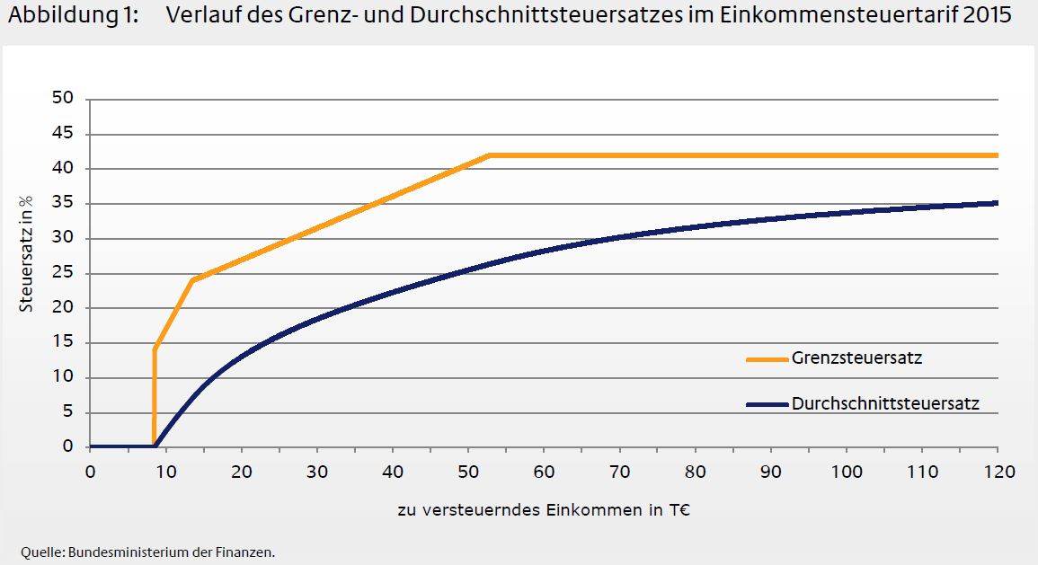
Steuertarif
Verlauf des Grenz- und Durchschnittsteuersatzes im Einkommensteuertarif 2015
Notes:
NEU
Der Einkommensteuertarif 2004

Slide 162
Verfahrensrecht – AO / FGO

Slide 163
Verfahrensrecht – AO / FGO
Grundzüge des Besteuerungsverfahrens
Bestandskraft von Steuerbescheiden
        Vorläufige Steuerfestsetzung § 165 AO
        Vorbehalt der Nachprüfung § 164 AO
        Änderungsvorschrift §§ 172 ff. AO
Haftung für fremde Steuerschulden

Slide 164
Grundzüge des Besteuerungsverfahrens

Slide 165
Steuerbescheid - Bestandskraft
Steuerbescheide erwachsen in Bestandskraft.
Bestandskraft bedeutet, dass die Regelung für die Finanzverwaltung und den Steuerpflichtigen bindend ist, auch wenn die Regelung rechtswidrig / inhaltlich falsch ist.
Der Parallelbegriff zu Bestandskraft im gerichtlichen Verfahren ist die Rechtskraft. Ein rechtskräftiges Urteil ist bindend, auch wenn es inhaltlich falsch ist (Rechtssicherheit – vs. – materielle Gerechtigkeit).
Formelle Bestandskraft tritt ein, wenn ein Steuerbescheid nicht mehr anfechtbar ist. Ein Steuerbescheid ist innerhalb der Einspruchsfrist von einem Monat mit den Einspruch anfechtbar, § 355 AO.
Ein formell bestandskräftiger Steuerbescheid kann nur ausnahmsweise geändert werden. Ausnahmen sind:
    Bestandskraft durchbrechende Änderungsvorschrift §§ 172 ff AO
    Vorläufigkeitsvermerk nach § 165 AO oder
    Vorbehalt der Nachprüfung nach § 164 AO.

Slide 166
Steuerbescheid - Bestandskraft
Fall:
    Der Unternehmer A hat für das Jahr 01 seine Steuererklärung abgeben und ist veranlagt worden. Am 14.6.03 erhält er den Steuerbescheid, der nicht unter VdN (§164 AO) steht. Am 13.7.03 stellt er fest, dass er in der Buchhaltung und Steuererklärung für 01 einen betrieblichen Aufwand (Rechnung für einen betrieblichen Prozess) vergessen hat.
Frage:
    Kann A den Aufwand in seiner Steuererklärung noch geltend machen?
    Ist der Fall anders zu entscheiden, wenn dem A die Rechnung erst im August auffällt?

Slide 167
Steuerbescheid - Bestandskraft
    Kann A den Aufwand in seiner Steuererklärung noch geltend machen?
    Ein bestandskräftiger Steuerbescheid kann nicht geändert werden. Es ist zu prüfen, ob der Bescheid formell bestandskräftig ist. Mit Ablauf der einmonatigen Einspruchsfrist wird ein Bescheid formell bestandskräftig, § 355 I AO.
    Die Einspruchsfrist beginnt mit der Bekanntgabe. (Bei der Bekanntgabe durch einfachen Brief gilt die Dreitagefiktion des § 122 II Nr. 1 AO.) Am 13.7. ist die Monatsfrist noch nicht abgelaufen, so dass Einspruch eingelegt werden kann.
    Ist der Fall anders zu entscheiden, wenn dem A die Rechnung
    erst im August auffällt?
    Im August ist die Einspruchsfrist abgelaufen. Die Betriebsausgabe
    kann grundsätzlich nicht mehr berücksichtigt werden.
    Konflikt: Rechtssicherheit – vs. – Gesetzmäßigkeit der Verwaltung.

Slide 168
Steuerbescheid – Bestandskraft
Vorbehalt der Nachprüfung § 164 AO
Vorbehalt der Nachprüfung
    Keine materielle Bindung. Der Steuerbescheid kann in rechtlicher wie in tatsächlicher Hinsicht, sowie zu Gunsten und zu Lasten des Steuerpflichtigen vollumfänglich geändert werden. Der Steuerpflichtige kann auch noch Wahlrechte ausüben.
    Der Vorbehalt der Nachprüfung soll der Effizienz des Verfahrens dienen und steht daher im Kontrast mit dem Ermittlungsverfahren, dass die Finanzverwaltung grundsätzlich vor Erlass eines Bescheids Ermittlungshandlungen (§ 88 AO) durchführen muss.
    Die Finanzverwaltung kann den Sachverhalt in der Außenprüfung
    „vor Ort“ prüfen, § 164 III S. 3 AO.
    Der VdN ist eine Ermessensentscheidung (§ 3 AO).
    Bei unternehmerischen Einkünften ist das der Regelfall.

Slide 169
Steuerbescheid – Bestandskraft
Vorläufige Steuerfestsetzung § 165 AO
Vorläufige Steuerfestsetzung § 165 AO:
    „Soweit ungewiss ist, ob die Voraussetzungen für die Entstehung einer Steuer eingetreten sind, kann sie vorläufig festgesetzt werden.“
    § 165 I S. 1 AO.
    Voraussetzung ist eine gegenwärtige tatsächliche Ungewissheit, z.B:
    Ungeklärte Erbenstellung
    Pferdezucht: Gewinnerzielungsabsicht vs. Liebhaberei
    Eine Vorläufigkeit darf nicht auf eine rechtliche Ungewissheit gestützt werden. Ein Vorläufigkeitsvermerk ist allerdings zulässig, wenn ein entscheidungsrelevantes Musterverfahren anhängig ist, § 165 I S. 1 AO.
    Der Vorläufigkeitsvermerkt wirkt immer nur punktuell.

Slide 170
Steuerbescheid – Bestandskraft
Änderungsvorschrift §§ 172 ff AO
Bestandskraft durchbrechende Änderungsvorschrift sind in §§ 172 ff AO geregelt. Die wichtigsten Änderungsvorschriften sind:
Neue Tatsachen oder Beweismittel
    Höhere Steuer: immer, § 173 I Nr. 1 AO
    Niedrigere Steuer: kein grobes Verschulden des Steuerpflichtigen,
    § 173 I Nr. 2 AO
    Nach einer Außenprüfung gilt ein erhöhter Bestandsschutz: nur wenn Steuerhinterziehung oder leichtfertige Steuerverkürzung vorliegt darf der Bescheid noch geändert werden.
Grundlagenbescheid (§ 171 X AO) und Folgebescheid,
§ 175 I Nr. 1 AO
    Rückwirkendes Ereignis, § 175 I Nr. 2 AO

Slide 171
Haftung
Haftung bedeutet das Einstehen für fremde Schuld.
    Steuerentrichtungsschuldner / Quellensteuer
    § 42d EStG - Lohnsteuer
    § 44 V EStG - Kapitalertragsteuer
    § 50a V S. 5 EStG – Steuerabzug bei beschränkt Steuerpflichtigen
    Zivilrechtlich
    § 25 HGB Firmenfortführung
    § 28 HGB Eintritt in das Geschäft eines Einzelkaufmanns
    § 1967 I BGB, § 27 HGB Erben
    § 128, 161 II, 171 ff HGB, §§ 714 iVm 709, 427 BGB Gesellschafter
    Steuerliche Haftungstatbestände
    § 69 AO Vertreter
    § 71 AO Steuerhinterzieher
    § 75 AO Betriebsübernehmer

Slide 172
Haftung - § 69 AO Vertreter
  Die Haftung des Vertreters nach § 69 AO ist an folgende Voraussetzungen geknüpft:
    Es besteht ein Anspruch aus dem Steuerschuldverhältnis gegenüber einem
    Dritten
    Der Haftende gehört zu den Personen nach § 34, § 35 AO:
    Gesetzlicher Vertreter / Vermögensverwalter § 34 AO
    Verfügungsberechtigter § 35 AO
    Der Haftende hat eine Pflichtverletzung begangen.
    Dem Fiskus ist ein Schaden entstanden.
    Es besteht Kausalität / Ursächlichkeit zwischen Pflichtverletzung und Schadenseintritt („infolge“)
    Der Haftende hat vorsätzlich oder grob fahrlässig gehandelt.
    Der Höhe nach besteht eine Haftung soweit die Pflichtverletzung für kausal geworden ist. Es gilt der Grundsatz der anteiligen Tilgung.

Slide 173
Haftung - § 69 AO Vertreter
  Gesetzliche Vertreter
    Eltern / Vormund (§§ 1626, 1793 BGB)
    Vorstand der AG und Geschäftsführung der GmbH (§ 78 AktG, § 35 GmbHG, Grundsatz der Gesamtverantwortung und der gegenseitigen Überwachung)
  Vermögensverwalter
    Insolvenzverwalter, §§ 56 ff InsO
    Zwangsverwalter, §§ 150ff ZVG
    Nachlassverwalter, § 1985 BGB
    Testamentsvollstrecker, §§ 2197ff BGB
  Verfügungsberechtigter
    Prokurist
    Treuhänder
    Generalbevollmächtigte

Slide 174
Haftung - § 69 AO Vertreter
Fall:
    A und B sind Inhaber der AB GmbH. A ist als Geschäftsführer für die Produktentwicklung und den Vertrieb zuständig. B übernimmt die Aufgabe des kaufmännischen Geschäftsführers. Die AB GmbH ist in finanzieller Schieflage. B steht vor der Entscheidung ob er eine Umsatzsteuerverbindlichkeit über 100 T€ oder eine Lieferantenverbindlichkeit über 100 T€ befriedigt. Damit die AB GmbH weiter beliefert wird, begleicht er die Lieferantenverbindlichkeit. Dann geht die AB GmbH doch in Insolvenz. Während der Krise vor der Eröffnung des Insolvenzverfahrens hat die AB GmbH im Durchschnitt 35% ihre Verbindlichkeiten bedient.
Frage:
    Haftet nur B oder auch A?
    Wie hoch ist die Haftung?

Slide 175
Haftung - § 69 AO Vertreter
    Haftet nur B oder auch A?
    Nach dem Grundsatz der Gesamtverantwortung und der gegenseitigen Überwachung haften A und B.
    Wie hoch ist die Haftung?
    Die Haftung besteht nur, soweit die Pflichtverletzung kausal für den Schaden geworden ist. Nach dem Grundsatz der anteiligen Tilgung müssen alle Verbindlichkeiten gleichmäßig bedient werden. Die Haftung soll aber nicht
    dazu führen, dass der Fiskus besser gestellt wird, als wenn die
    Verbindlichkeiten gleichmäßig bedient worden wären.
    A und B haften als Gesamtschuldner für 35% der
    Umsatzsteuerverbindlichkeit.

Slide 176
… bei Fragen
martin.schiessl@freshfields.com
tobias.teufel@freshfields.com
Modul Basiswissen/Einführung in das Steuerrecht
StB Prof. Dr. Markus Peter
175

